Slide 1
Formation de l'équipe nationale
Analyse des systèmes nationaux d’évaluation des apprentissages (ANLAS)
<Animateur(s) de la formation>
<Date(s)>
Notes:
[Vous pouvez ajouter le nom et/ou le logo de votre organisation.]

Slide 2
Formation de l'équipe nationale : vue d'ensemble
Jour 1
Présentation des participants
Objectif de l'ANLAS
Modèle ANLAS
Processus ANLAS et outils de l’ANLAS
Initiation, formation et planification
Analyse
Activités de planification
AP 1 : Identification des programmes d'évaluation à intégrer dans l'analyse
Jour 2
Processus ANLAS et outils de l’ANLAS
Production de rapports et diffusion
Suite des activités de planification
AP 2 : Recensement des parties prenantes et des documents
AP 3 : Finalisation du plan de mise en œuvre
AP 4 : Identification des stratégies d’évaluation et de réduction des risques
AP 5 : Élaboration d'un budget détaillé
Réflexions sur la réalisation des activités de planification
Notes:
[La formation de l'équipe nationale de l'ANLAS est conçue pour être dispensée sur 2 demi-journées. Ces demi-journées sont chacune suivies par une demi-journée de planification, comme indiqué dans le calendrier de formation de l'équipe de l'ANLAS. La présentation destinée à la formation de l'équipe nationale tient compte de cette organisation. Adapter le calendrier et la présentation de la formation de l'équipe nationale afin qu'ils correspondent au mieux au contexte local.]

Slide 3
Formation de l'équipe nationale Premier jour

Slide 4
Présentation des participants
Veuillez vous présenter en mentionnant :
votre nom,
votre organisation et votre rôle dans celle-ci,
le groupe de parties prenantes,
vos motivations pour participer à l'ANLAS.
Notes:
[Ces introductions visent à faciliter la formation de l'équipe nationale de l'ANLAS. Les adapter en fonction des besoins.]

Slide 5
Objectif de l'ANLAS

Slide 6
Qu'est-ce que l'ANLAS ?
L'Analyse des systèmes nationaux d’évaluation des apprentissages (ANLAS) est une ressource proposée par le Partenariat mondial pour l'éducation via son Initiative d'évaluation au service des apprentissages (A4L).
L'ANLAS permet de recueillir et analyser systématiquement les informations relatives au système national d'évaluation des apprentissages, afin d’étayer l'élaboration et la mise en œuvre de stratégies de perfectionnement dans le cadre plus large du processus de planification sectorielle de l'éducation.
Manuel de l'ANLAS, chapitre 1 (ACER 2019)
Notes:
[Pour plus d'informations, consulter le chapitre 1 du manuel de l'ANLAS.]

Slide 7
Objectif de l'ANLAS <en/au/aux + nom du pays>
Notes:
[Préciser l'objectif spécifique de l'ANLAS et les motivations de sa mise en œuvre dans le pays. Si nécessaire, se référer au chapitre 1 du manuel de l'ANLAS.]

Slide 8
Le modèle ANLAS

Slide 9
Qu'est-ce qu'un système d'évaluation des apprentissages ?
Un système d’évaluation des apprentissages peut être globalement défini comme :
un ensemble de politiques, pratiques, structures, organisations et outils
en vue de générer des données fiables et de grande qualité sur les apprentissages et les acquis scolaires. Ces données représentent des éléments probants à des fins de politiques et pratiques éducatives, dans le but ultime d'améliorer la qualité de l'enseignement et les acquis scolaires.
(Braun et al. 2006; Clarke 2012; Ravela et al. 2009)
Notes:
Comme son nom l'indique, l'ANLAS est centrée sur les systèmes nationaux d'évaluation des apprentissages.
Les systèmes d'évaluation des apprentissages sont définis au sens large comme un ensemble de politiques, pratiques, structures, organisations et outils pour générer des données fiables de grande qualité sur les apprentissages et les acquis scolaires. Ces données représentent des éléments probants à des fins de politiques et de pratiques éducatives, dans le but ultime d'améliorer la qualité de l'enseignement et les acquis scolaires (Braun, et al. 2006; Clarke 2012; Ravela, et al. 2009).

Slide 10
Qualité d'un programme d'évaluation
Déterminée par :
la qualité de chaque élément (p. ex. les politiques, pratiques, structures, organisations et outils du système) ;
la qualité combinée des éléments, formée par leur association et les liens qui les unissent.
(Clarke 2012)
Notes:
Cette définition montre clairement qu'un système d'évaluation représente bien plus qu'une simple administration de différents types de programmes d'évaluation.
Au contraire, la qualité d'un système d'évaluation est déterminée par la qualité de chaque élément qui le compose, ainsi que par la qualité de leur association. Cette qualité plus globale comprend les liens et interactions entre les divers éléments du système d'évaluation, pour obtenir et traiter des données de qualité appuyant un processus décisionnel fondé sur des faits en matière de politiques et de pratiques (Clarke 2012).

Slide 11
Qualité d'un programme d'évaluation
Déterminée par :
la qualité de chaque élément (p. ex. les politiques, pratiques, structures, organisations et outils du système) ;
la qualité combinée des éléments, formée par leur association et les liens qui les unissent.
(Clarke 2012)
Notes:
Cette définition montre clairement qu'un système d'évaluation représente bien plus qu'une simple administration de différents types de programmes d'évaluation.
Au contraire, la qualité d'un système d'évaluation est déterminée par la qualité de chaque élément qui le compose, ainsi que par la qualité de leur association. Cette qualité plus globale comprend les liens et interactions entre les divers éléments du système d'évaluation, pour obtenir et traiter des données de qualité appuyant un processus décisionnel fondé sur des faits en matière de politiques et de pratiques (Clarke 2012).

Slide 12
Contenu de l'ANLAS
Cette analyse qualitative et exhaustive est centrée sur trois dimensions.
Contexte du système d’évaluation
Qualité des programmes d'évaluation
Cohérence du système d’évaluation
L'application des connaissances et des compétences du XXIe siècle et leur mise en pratique est commune à ces trois dimensions.
Manuel de l'ANLAS, chapitre 3 (ACER 2019)
Notes:
[Pour plus d'informations, consulter le chapitre 1 du manuel de l'ANLAS.]

Slide 13
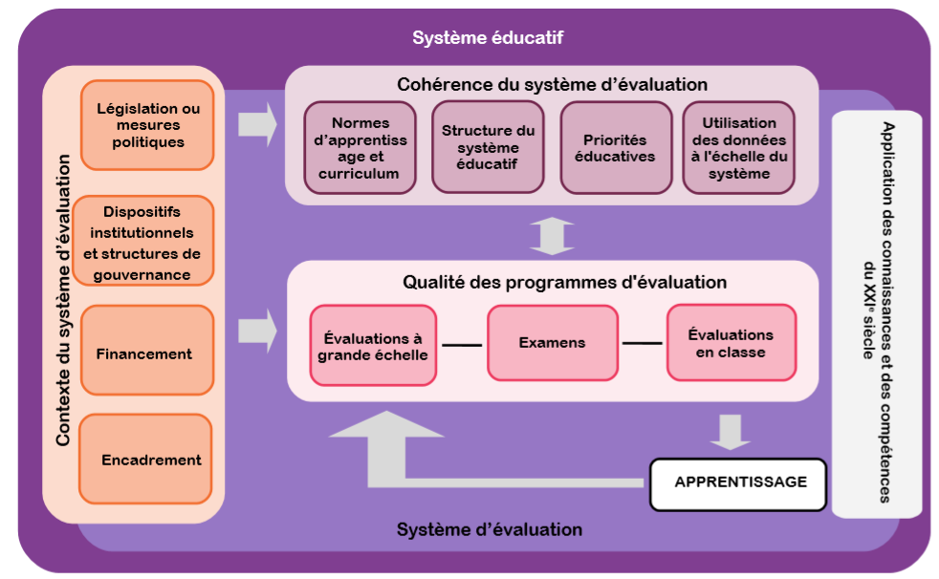
Le modèle ANLAS
© ACER 2019
Notes:
Le contenu de l'analyse est illustré par le modèle ANLAS, qui offre un cadre pour l'analyse qualitative des systèmes nationaux d'évaluation des apprentissages (ACER 2019).
Les trois dimensions du système d'évaluation, à savoir le contexte du système d’évaluation, la qualité des programmes d'évaluation et la cohérence du système d’évaluation, ainsi que les éléments transversaux d'application des connaissances et des compétences du XXIe siècle sont tous intégrés au modèle. Cette intégration vise à favoriser l'utilisation des données d'évaluation pour mettre en place des pratiques et des politiques éducatives, avec pour but ultime d'améliorer l'apprentissage.
La dimension du contexte du système d'évaluation couvre quatre axes majeurs [lire les axes majeurs sur la diapositive].
La dimension de qualité des programmes d'évaluation couvre les principaux aspects qualitatifs des examens et évaluations à grande échelle, ainsi que ceux des évaluations en classe.
La troisième dimension, cohérence du système d'évaluation, couvre quatre axes majeurs liés au degré de cohérence du système d'évaluation par rapport aux aspects importants du système éducatif au sens large et au sein du système d'évaluation [lire les axes majeurs mentionnés dans la diapositive].
L'application des connaissances et des compétences du XXIe siècle est un élément transversal majeur de l'ANLAS.

Slide 14
Que sont les compétences du XXIe siècle ?
Compétences qui bâtissent les fondations d'une participation réussie à la société fondée sur les connaissances et à la vie en général (GPE 2018 ; Care & Luo 2016).
Aussi appelées « compétences transversales » (Scoular & Care 2017).
Exemples : la résolution de problèmes, la pensée critique, la créativité, la communication, la collaboration et les compétences socioémotionnelles (interpersonnelles, intrapersonnelles, d'empathie, etc.).
Manuel de l'ANLAS, partie 3.4 (ACER 2019)
Notes:
Un élément clé commun à toutes les dimensions de l'ANLAS est l'application des connaissances et des compétences du XXIe siècle.
Dans le monde entier, une priorité croissante est accordée à l'évaluation des compétences qui contribuent au développement holistique des apprenants et qui bâtissent les fondations d'une participation réussie à l'apprentissage tout au long de la vie, aux carrières professionnelles, à la société et à la vie en général (GPE 2018).
Un intérêt particulier a été porté aux compétences jugées décisives pour réussir dans une société fondée sur les connaissances, où dominent l'innovation et les technologies. Ces compétences sont souvent appelées les compétences du XXIe siècle (Care & Luo 2016).
Cependant, d'autres termes les désignent couramment, par exemple « compétences transversales ».
Parmi les plus représentatives de ces compétences, notons la résolution de problèmes, la pensée critique, la créativité, la communication, la collaboration et les compétences socioémotionnelles (interpersonnelles, intrapersonnelles, d'empathie, etc.) (Scoular & Care 2017).

Slide 15
Compétences du XXIe siècle
Les compétences du XXIe siècle peuvent soit constituer un domaine d'apprentissage propre (p. ex. la pensée critique ou la résolution de problèmes), soit être intégrées à un domaine d'apprentissage ou à une discipline académique telle que les sciences ou les mathématiques (Great Schools Partnership 2016; ACER 2019).
Évaluer l'application de connaissances et de compétences contraste avec les approches centrées uniquement sur la démonstration de connaissances factuelles et de procédures routinières (Turner 2014).
Manuel de l'ANLAS, partie 3.4 (ACER 2019)
Notes:
Le point commun de ces compétences du XXIe siècle est qu'elles peuvent soit constituer un domaine d'apprentissage propre, soit être intégrées à un domaine d'apprentissage ou à une discipline académique.
Enseigner et évaluer les compétences au sein d'une discipline permet aux élèves d'appliquer les compétences dans des domaines concrets, ce qui représente une approche durable pour le développement et la transmission des compétences. Intégrer les compétences à l'étude de certaines disciplines confère aussi un environnement familier et authentique pour l'évaluation des compétences. L'évaluation peut toujours se concentrer sur une compétence, par exemple la pensée critique ou la résolution de problèmes, mais celle-ci est alors contextualisée au sein d'une matière spécifique, comme les sciences ou les mathématiques. Certaines compétences se prêtent mieux à des matières spécifiques, notamment la résolution de problèmes en mathématiques ou la pensée critique en sciences. Certaines disciplines conviennent au développement ou à la démonstration de nombreuses compétences. Dans ce cas, une évaluation peut porter sur plusieurs de ces compétences. Par exemple, en lecture, les compétences du XXIe siècle comprennent la critique, le raisonnement et la capacité à interpréter et à comprendre un éventail élargi de textes et documents. De même, en mathématiques, les compétences du XXIe siècle exigent un raisonnement critique face à du contenu, des informations ou des idées mathématiques représentés de diverses manières. Définir clairement ce qu'une évaluation vise à mesurer est donc crucial (Great Schools Partnership 2016 ; Australian Council for Educational Research 2019).
Évaluer l'application de connaissances et de compétences contraste avec les approches centrées uniquement sur la démonstration de connaissances factuelles et de procédures routinières (Turner 2014).
[Pour plus d'informations, consulter la partie 3.4 du manuel de l'ANLAS.]

Slide 16
Démonstration de connaissances et des compétences du XXIe siècle
L'ANLAS permet d'étudier :
le degré avec lequel l'évaluation des apprentissages mesure l'application des connaissances ou la démonstration des compétences, et
la mesure dans laquelle les compétences du XXIe siècle font partie intégrante du système d'évaluation.
Manuel de l'ANLAS, partie 3.4 (ACER 2019)
Notes:
L'ANLAS permet d'étudier le degré avec lequel l'évaluation des apprentissages mesure l'application des connaissances ou la démonstration des compétences, et
la mesure dans laquelle les compétences du XXIe siècle font partie intégrante du système d'évaluation.

Slide 17
Les dimensions de l'ANLAS
Chaque dimension de l'ANLAS se compose d'axes majeurs assortis d'un objectif de qualité précis destiné à évaluer l'axe en question.

Slide 18
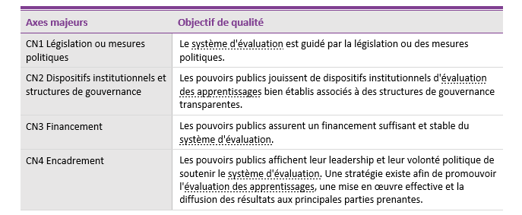
Dimension 1 : Contexte du système d’évaluation
Manuel de l'ANLAS, partie 3.1 (ACER 2019)
Notes:
Cette diapositive présente les quatre axes majeurs et les objectifs de qualité de la dimension 1 de contexte du système d’évaluation.
Ces quatre axes majeurs sont considérés comme essentiels à la création d'un environnement durable où se déroulent des évaluations des apprentissages de qualité (ACER 2019).
[Expliquer chaque axe majeur et leur objectif de qualité correspondant d'après le manuel de l'ANLAS, partie 3.1]
Législation ou mesures politiques : Pour recueillir des données significatives, l'évaluation des apprentissages doit être guidée par la réglementation ou des mesures politiques. L'évaluation des apprentissages doit être conçue, mise en œuvre et analysée avec l'intention de fournir des données aux pratiques et politiques éducatives qu'elle vise à façonner (ACER & ISU 2016).
Dispositifs institutionnels et structures de gouvernance : Des structures de gouvernance, des dispositifs institutionnels et des mécanismes de responsabilisation transparents sont indispensables pour instaurer efficacement les politiques nationales d'évaluation des apprentissages.
Financement : Un financement stable et suffisant s'avère essentiel à l'établissement d'un système d'évaluation durable.
Encadrement : Un leadership affirmé doit s'assurer que l'évaluation des apprentissages obtient l'aval d'une majorité des différents groupes de parties prenantes actives dans le secteur éducatif. Parmi eux figurent les organismes des pouvoirs publics régionaux, les agences extérieures d'évaluation, les prestataires de programmes de développement professionnel et pédagogiques, les directeurs d'établissements scolaires, les enseignants, les élèves et leurs parents, les partenaires de développement, les bailleurs de fonds ou encore des organisations de la société civile et du secteur privé. Le gouvernement est tenu d'afficher un soutien fort envers le système d'évaluation pour encourager une participation efficace des parties prenantes au système d'évaluation et garantir que leurs contributions visent l'amélioration des apprentissages (Clarke 2012).

Slide 19
Dimension 2 : Qualité des programmes d'évaluation
L'ANLAS porte sur :
les examens et évaluations à grande échelle, ainsi que les évaluations en classe
qui visent les enfants et jeunes apprenants
de l'enseignement primaire et secondaire,
dans tous types d'établissements scolaires du système éducatif (privés ou publics), ainsi qu'en dehors de ces établissements.
Manuel de l'ANLAS, partie 3.2 (ACER 2019)
Notes:
La dimension 2 concerne la qualité des programmes d'évaluation.
L'ANLAS porte sur les examens et évaluations à grande échelle, ainsi que sur les évaluations en classe
qui visent les enfants et jeunes apprenants
de l'enseignement primaire et secondaire,
dans tous types d'établissements scolaires du système éducatif (privés ou publics), ainsi qu'en dehors de ces établissements.

Slide 20
Évaluations à grande échelle
Évaluations dans le cadre scolaire et évaluations auprès des ménages financées ou soutenues par les pouvoirs publics, des bailleurs de fonds ou des organisations de la société civile.
De portée nationale, internationale ou régionale.
Sur la base d'un échantillon ou d'un recensement.
Pour obtenir des données de performances et des données contextuelles visant à surveiller les performances du système éducatif et à étayer les politiques et pratiques éducatives (Clarke 2012; Lietz et al. 2017).
Manuel de l'ANLAS, partie 3.2 (ACER 2019)
Notes:
Les évaluations à grande échelle comprennent :
Les évaluations dans le cadre scolaire et les évaluations auprès des ménages financées ou soutenues par les pouvoirs publics, des bailleurs de fonds ou des organisations de la société civile.
Les évaluations nationales à grande échelle sont axées sur les priorités nationales en matière d'éducation. Elles incluent les évaluations nationales soutenues par les pouvoirs publics, les programmes EGRA et EGMA, ainsi que les évaluations auprès des ménages (par exemple, les enquêtes par grappes à indicateurs multiples de l'UNICEF MICS ou les évaluations citoyennes administrées par les membres du Réseau PAL).
Les évaluations internationales ou régionales à grande échelle permettent de comparer différents systèmes éducatifs. Elles comprennent des programmes tels que PISA et PISA-D, PIRLS, TIMSS, ICCS, LLECE, PASEC, SACMEQ, PILNA et SEA-PLM.
Les évaluations à grande échelle sont réalisées à partir d'un échantillon ou d'un recensement.
Le principal objectif des évaluations à grande échelle est d'obtenir des données de performance et des données contextuelles visant à surveiller les performances du système éducatif et à étayer les politiques et pratiques éducatives (Clarke 2012; Lietz, et al. 2017).
[Pour plus d'informations, consulter l'annexe 3 du manuel de l'ANLAS.]

Slide 21
Examens
Épreuves publiques de portée nationale ou infranationale.
Recensement (tous les élèves éligibles).
Visent à obtenir des données de performance pour étayer des décisions sur les progrès individuels d'un élève au sein du système éducatif (par exemple pour le certifier, le faire progresser d'une classe ou le sélectionner) (Clarke 2012).
Les résultats des examens standardisés peuvent être cumulés à plusieurs niveaux du système éducatif, en vue d'apporter des informations sur le rendement du système.
Manuel de l'ANLAS, partie 3.2 (ACER 2019)
Notes:
Les examens sont des épreuves publiques de portée nationale ou infranationale.
Les examens nationaux incluent les examens publics de portée nationale.
Les examens infranationaux incluent les examens publics qui ne sont organisés que dans certains États, provinces, districts ou systèmes.
Menés sur la base d'un recensement pour couvrir l'ensemble des élèves éligibles.
Leur objectif principal est d'obtenir des données sur les performances pour étayer des décisions sur les progrès individuels d'un élève au sein du système éducatif (par exemple pour le certifier, le faire progresser d'une classe ou le sélectionner) (Clarke 2012).
Les résultats des examens standardisés peuvent être cumulés à plusieurs niveaux du système éducatif, en vue d'apporter des informations sur le rendement du système.
[Pour plus d'informations, consulter l'annexe 3 du manuel de l'ANLAS.]

Slide 22
Évaluations en classe
Menées pour recueillir des données diagnostiques sur la situation et les progrès de l'apprenant, afin de suivre l'amélioration continue des apprentissages et d'orienter les pratiques pédagogiques (Clarke 2012 ; Datnow, Park & Wohlstetter 2007).
Généralement d'une portée locale, tous les élèves d'une classe y participent.
Les données des évaluations en classe standardisées peuvent être cumulées en vue d'obtenir des informations sur les apprentissages d'un élève à des niveaux variés du système éducatif.
Manuel de l'ANLAS, partie 3.2 (ACER 2019)
Notes:
L'objectif principal de l'évaluation en classe est de recueillir des données diagnostiques sur la situation et les progrès individuels d'un apprenant, pour suivre l'amélioration continue des apprentissages et orienter les pratiques pédagogiques en classe par l'identification des forces et faiblesses des performances des élèves (Clarke 2012; Datnow, Park, and Wohlstetter 2007).
Généralement d'une portée locale, tous les élèves d'une classe y participent.
Les données des évaluations en classe standardisées peuvent être cumulées en vue d'obtenir des informations sur les apprentissages d'un élève à des niveaux variés du système éducatif.
[Pour plus d'informations, consulter l'annexe 3 du manuel de l'ANLAS.]

Slide 23
Évaluation en classe
Les pratiques d'évaluation en classe varient parfois fortement au sein d'un pays. En effet, les méthodes utilisées sont diverses, notamment des tests standardisés et non standardisés, des tests conçus par les enseignants et des portefeuilles de travaux réalisés par les élèves.
L'ANLAS vise à obtenir une perspective générale des pratiques d'évaluation en classe dans un pays donné, en se basant sur des documents au niveau national et infranational.
Manuel de l'ANLAS, partie 3.2 (ACER 2019)
Notes:
Les pratiques d'évaluation en classe varient parfois fortement au sein d'un pays. Une multitude de méthodes sont employées, notamment des tests standardisés et non standardisés, des tests conçus par les enseignants et des portefeuilles de travaux réalisés par les élèves.
L'ANLAS vise à obtenir une perspective générale des pratiques d'évaluation en classe dans un pays donné, en se basant sur des documents au niveau national et infranational.
[Pour plus d'informations, consulter l'annexe 3 du manuel de l'ANLAS.]

Slide 24
Analyser la qualité des programmes d'évaluation
En fonction des différents objectifs des programmes d'évaluation, plusieurs axes majeurs sont définis pour :
La qualité des examens et évaluations à grande échelle (dimension 2A) : chaque évaluation à grande échelle et examen bénéficie d'une analyse séparée.
La qualité des évaluations en classe (dimension 2B) : les niveaux d'enseignement pertinents susceptibles d'avoir des répercussions sur la qualité de l'évaluation en classe doivent être analysés séparément.
Manuel de l'ANLAS, partie 3.2 (ACER 2019)
Notes:
En ce qui concerne les principaux objectifs, la portée et les indicateurs majeurs des programmes d'évaluation couverts par l’ANLAS, les différents axes clés sont organisés de manière à garantir la qualité des examens, des évaluations à grande échelle et des évaluations en classe.
Les axes majeurs pour la dimension 2A se rapportent à la finalité spécifique des examens et évaluations à grande échelle d'acquérir des données sur la performance du système éducatif et, dès lors, ils s'appliquent aux deux types de programmes d'évaluation. Toutefois, chaque examen et évaluation à grande échelle intégré à l'ANLAS est analysé séparément.
Les axes majeurs pour la dimension 2B se rapportent à l'objectif particulier de l'évaluation en classe qui vise à recueillir des données diagnostiques sur la situation et les progrès de l'apprenant, afin d'étayer l'amélioration continue des apprentissages. Il semble capital de différencier les niveaux d'enseignement pertinents susceptibles d'avoir des répercussions sur l'analyse qualitative de l'évaluation en classe dans un contexte national. Il s'agit, par exemple, de l'enseignement primaire et secondaire, de l'éducation de base (primaire et secondaire inférieur), du secondaire inférieur ou du secondaire supérieur. Ces niveaux sont analysés séparément dans l'ANLAS.

Slide 25
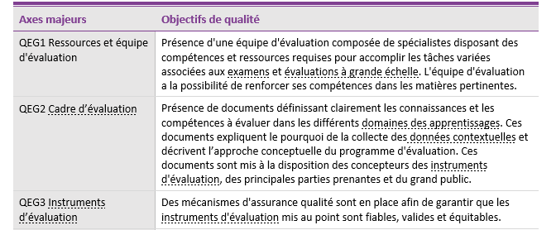
Dimension 2A : Qualité des examens et des évaluations à grande échelle
Manuel de l'ANLAS, partie 3.2 (ACER 2019)
Notes:
La dimension 2A de qualité des examens et des évaluations à grande échelle se concrétise au moyen de huit axes majeurs. Trois axes majeurs sont présentés sur cette diapositive, cinq sur la diapositive suivante.
En vue d'apporter des données pertinentes qui inspireront les politiques et pratiques éducatives, les examens et évaluations à grande échelle doivent reposer sur des méthodes solides dans chacun de ces axes majeurs. Dès lors, les objectifs de qualité dérivés de l’ANLAS portent sur les aspects de chaque axe majeur qui sont les plus essentiels pour garantir la rigueur technique.
[Expliquer chaque axe majeur et l'objectif de qualité correspondant d'après le manuel de l'ANLAS, partie 3.2.1.]

Slide 26
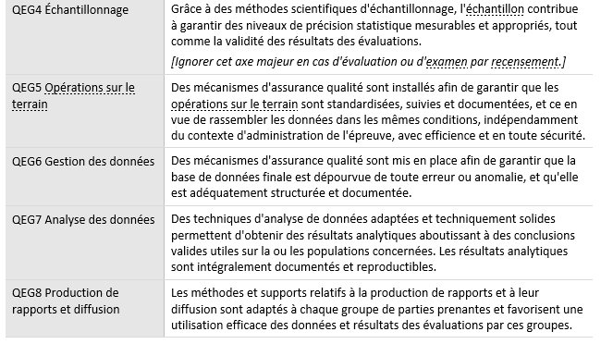
Dimension 2A : Qualité des examens et des évaluations à grande échelle
Manuel de l'ANLAS, partie 3.2 (ACER 2019)

Slide 27
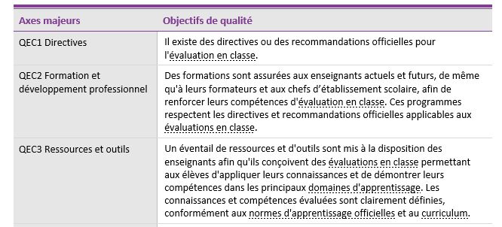
Dimension 2B : Qualité des évaluations en classe
Manuel de l'ANLAS, partie 3.2 (ACER 2019)
Notes:
La dimension 2B de qualité des évaluations en classe se matérialise au travers de six axes majeurs : Trois axes majeurs sont présentés sur cette diapositive, trois autres sur la diapositive suivante.
Les axes majeurs et principaux objectifs de qualité applicables aux évaluations en classe sont façonnés à partir des principes qualitatifs généraux relatifs aux politiques, aux capacités, aux ressources et aux pratiques, y compris à l'assurance qualité de ces pratiques et à l'utilisation des informations collectées pour améliorer l'enseignement et les apprentissages.
[Expliquer chaque axe majeur et l'objectif de qualité correspondant d'après le manuel de l'ANLAS, partie 3.2.2.]
[Remarque :]
Comme nous l'avons déjà mentionné, l'ANLAS offre des ressources pour examiner la qualité d'une évaluation en classe et son utilisation au niveau du système, de l'établissement scolaire et de la classe pour étayer les pratiques pédagogiques et les divers aspects de la politique éducative. L'ANLAS n'a pas vocation à fournir une image représentative des pratiques nationales d'évaluation en classe. Toutefois, ses conclusions pourraient préconiser le développement et l'administration d’une étude représentative des pratiques d'évaluation en classe afin d'acquérir des informations complémentaires et de mieux comprendre les pratiques d'évaluation en classe à l'échelle nationale et infranationale.

Slide 28
Dimension 2B : Qualité des évaluations en classe
Manuel de l'ANLAS, partie 3.2 (ACER 2019)

Slide 29
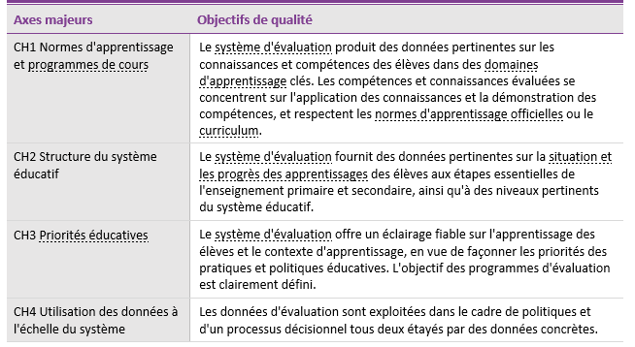
Dimension 3 : Cohérence du système d’évaluation
Manuel de l'ANLAS, partie 3.3 (ACER 2019)
Notes:
La troisième dimension de l'ANLAS, à savoir la cohérence du système d’évaluation, se matérialise au travers de quatre axes majeurs, présentés ici.
Cette dimension concerne le degré de cohérence du système d'évaluation par rapport aux aspects importants du système éducatif dans son ensemble, mais aussi par rapport à d'autres aspects du système d'évaluation (Clarke 2012).
La cohérence entre le système d'évaluation et les autres éléments du système éducatif est capitale, afin de s'assurer que le système d'évaluation apporte des données pertinentes pour étayer les pratiques d'apprentissage et d'enseignement, ainsi que pour évaluer, contrôler et améliorer le système éducatif dans son ensemble.
La dimension 3 est par conséquent la dimension la plus complexe de l'analyse, car elle intègre des éléments des trois dimensions.
[Expliquer les axes majeurs et les objectifs de qualité correspondants d'après le manuel de l'ANLAS, partie 3.3.]
Normes d'apprentissage et curriculum : Cet axe majeur se rapporte à des domaines d'apprentissage clés et à la manière dont les connaissances et compétences des élèves sont évaluées au sein des divers programmes inclus dans l'analyse. L'analyse est centrée sur l'application des connaissances et la démonstration des compétences conformément aux normes d'apprentissage officielles ou au curriculum.
Structure du système éducatif : Cet axe majeur recouvre l'acquisition de données d'apprentissage relatives soit à des étapes clés de l'enseignement primaire et secondaire, soit à des niveaux pertinents du système éducatif. Ces données facilitent tant le suivi des progrès et de la situation des élèves — individuellement ou agrégées au niveau de la classe ou de l'établissement scolaire —, que le suivi systémique des données d'apprentissage au niveau national ou infranational. De plus, les évaluations régionales ou internationales permettent de comparer plusieurs systèmes éducatifs et de lever le voile sur les forces ou faiblesses du système éducatif. Parmi les données pertinentes sur la structure du système éducatif figurent les données de performance ancrées pour un suivi à l'échelle du système des progrès des apprentissages au fil du temps ou d'une année à l'autre.
Priorités éducatives : Les données pertinentes sont également nécessaires afin de traiter les politiques et pratiques éducatives prioritaires. Cet axe majeur renvoie au contexte politique et aux recommandations formulées au niveau du système pour l'évaluation des apprentissages. La clarté et la cohérence de la finalité sont essentielles pour une évaluation des apprentissages porteuse d'éléments solides à l'appui des priorités éducatives. Les priorités éducatives à traiter grâce aux données d'évaluation comprennent, par exemple, l'amélioration des connaissances et compétences des élèves dans les domaines d'apprentissage clés ; l'enseignement, l'acquisition et l'évaluation des compétences du XXIe siècle ; l'atteinte de certains objectifs et cibles en matière d'éducation ; l'omniprésence de l'équité dans l'éducation (notamment une éducation de qualité pour tous, filles et garçons ; ainsi que pour les élèves ayant ou non des besoins éducatifs spécifiques) ; l'amélioration de la qualité des pratiques éducatives (par exemple, les pratiques pédagogiques, l'encadrement et la gestion de l'établissement scolaire, les ressources et les infrastructures scolaires) ; et le perfectionnement de la formation de base des enseignants et leurs possibilités de développement professionnel (ACER et ISU 2006).
Utilisation des données à l'échelle du système : La cohérence se trouve également renforcée par l'utilisation qui est faite des données des évaluations et de leurs résultats en matière de politiques et pratiques éducatives, avec pour but ultime d'améliorer les apprentissages. Ce sont surtout la révision et l'élaboration de politiques nationales, les processus de planification sectorielle de l'éducation et le suivi mondial de l'éducation qui ont recours aux évaluations pour des décisions factuelles (ACER et ISU 2006; Wagner, et al. 2012; Best, et al. 2013; ACER 2017).

Slide 30
Des questions ?
Notes:
[Répondre à toute question posée à ce stade. Profiter du reste de la formation pour répondre plus en profondeur à des questions précises sur des sujets traités ultérieurement lors de la formation.]

Slide 31
Processus ANLAS et outils de l’ANLAS

Slide 32
Comment mettre en œuvre l'ANLAS ?
Il s'agit d'un processus participatif mené par les pays, mis en œuvre par une équipe nationale dirigée par un chef d'équipe, et encadré par un comité de pilotage.
Les méthodes principales sont l'analyse de documents et la consultation de parties prenantes clés du système éducatif et du système d'évaluation.
Les principales parties prenantes analysent conjointement le système d'évaluation des apprentissages, identifient les aspects à améliorer et émettent des recommandations.
Manuel de l'ANLAS, chapitre 4 (ACER 2019)
Notes:
L'ANLAS consiste en un processus participatif mené par les pays. Le projet est mis en œuvre par une équipe nationale dirigée par un chef d'équipe, et est encadré par un comité de pilotage.
Les deux méthodes principales pour réaliser l'analyse qualitative sont l'analyse de documents et la consultation de parties prenantes clés du système éducatif et du système d'évaluation.
Grâce au processus d'analyse participatif, les principales parties prenantes analysent conjointement le système d'évaluation des apprentissages, identifient les aspects à améliorer et émettent des recommandations pour renforcer le système d'évaluation.

Slide 33
Manuel et outils de l'ANLAS
Le manuel de l'ANLAS et un ensemble d'outils (modèles Microsoft Word et Microsoft Excel) accompagnent la mise en œuvre de l'ANLAS.
Les outils peuvent être librement adaptés au contexte national. Une telle contextualisation garantit la pertinence et l'adéquation des aspects à améliorer et des recommandations concrètes formulées à ces égards.
Le manuel et les outils de l'ANLAS sont disponibles sur le site Internet du GPE : https://www.globalpartnership.org/.
Notes:
Le manuel de l'ANLAS et un ensemble d'outils (sous forme de modèles de fichiers Microsoft Word (2013) et Microsoft Excel (2013)) accompagnent la mise en œuvre du processus et guident l'analyse.
Les pays sont libres d'adapter les outils à leur contexte national. Une telle contextualisation garantit la pertinence et l'adéquation des aspects à améliorer et des recommandations concrètes formulées à ces égards.
Le manuel et les outils de l'ANLAS sont disponibles sur le site Internet du GPE.

Slide 34
Les trois grandes phases de l'ANLAS
Initiation, formation et planification
Analyse
Production de rapports et diffusion
Manuel de l'ANLAS, chapitre 4 (ACER 2019)
Notes:
Les processus ANLAS sont divisés en trois grandes phases.
Phase d'initiation, de formation et de planification
Phase d'analyse
Phase de production de rapports et de diffusion

Slide 35
Il est temps de s'accorder une pause !
Notes:
[Le calendrier de formation de l'équipe nationale prévoit ici une pause de 30 minutes. Adapter si nécessaire.]

Slide 36
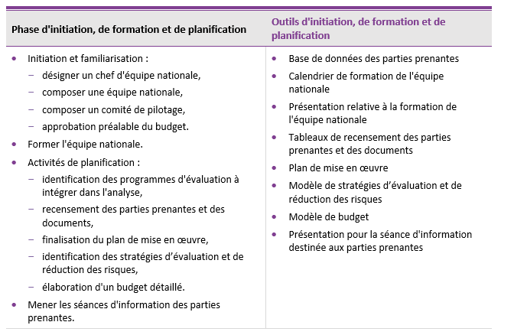
Initiation, formation et planification
Manuel de l'ANLAS, annexe 8 (ACER 2019)
Notes:
[Préciser les processus de la phase d'initiation, de formation et de planification, ainsi que les outils fournis. Les diapositives suivantes contiennent des informations plus détaillées. Une activité de groupe est prévue pour parcourir les outils d'initiation, de formation et de planification. Pour plus d'informations, consulter les parties 4.1 et 4.2 du manuel de l'ANLAS.]

Slide 37
ANLAS dans le processus plus large de planification sectorielle de l’éducation
Il est conseillé d'intégrer l'ANLAS à un processus national plus large de planification du secteur éducatif, afin de faciliter l'élaboration et la mise en œuvre de stratégies d'amélioration dans un plan sectoriel de l'éducation (PSE).
Conséquences sur le financement de l'ANLAS.
Des discussions sont nécessaires entre les partenaires impliqués, notamment le Groupe local pour l'éducation ou une structure équivalente, afin d'identifier le point d'entrée optimal dans le cycle politique national, pour tirer le meilleur parti des résultats générés par l'ANLAS.
Manuel de l'ANLAS, partie 4.1.1 (ACER 2019)
Notes:
[Préciser si l'ANLAS sera entreprise dans le cadre du processus national plus large de planification sectorielle de l’éducation. Utiliser et adapter cette diapositive afin d'expliquer comment l'ANLAS servira le processus de planification sectorielle de l'éducation.]
Intégrer l'ANLAS à un processus de planification sectorielle de l'éducation plus large est vivement encouragé, par exemple au moment de, ou avant la mise en œuvre par un pays d'une analyse sectorielle de l'éducation, ce qui faciliterait l'élaboration de stratégies d'amélioration du système d'évaluation des apprentissages dans le cadre d'un plan sectoriel de l'éducation (PSE) et de la mise en œuvre de ces stratégies à travers le PSE. Un pays pourrait choisir d'administrer l'ANLAS à une autre étape du processus de planification sectorielle de l'éducation, notamment lors du suivi d'un PSE ou dans le cadre d'une étude sectorielle.
Entreprendre un projet ANLAS dans le cadre d'un processus plus vaste de planification sectorielle de l'éducation pourrait également avoir des répercussions sur le financement de l'ANLAS [voir partie 4.1.1d du manuel de l'ANLAS].
Amorcer l'ANLAS dans un pays impose donc de mener des discussions nationales et d'établir un consensus entre les partenaires (grâce à un Groupe local pour l'éducation ou à une structure équivalente), afin d'identifier le point d'entrée optimal dans le cycle politique national, et que le pays tire au mieux parti des résultats générés par l'ANLAS.

Slide 38
Comité de pilotage de l'ANLAS
Notes:
[Présenter le comité de pilotage de l'ANLAS. Indiquer le nom, l'organisation et le groupe de parties prenantes. Pour plus d'informations sur la constitution d'un comité de pilotage, voir le manuel de l'ANLAS, partie 4.1.1c.]

Slide 39
Finalité du comité de pilotage
Assurer un soutien fort des parties prenantes pour la mise en œuvre de l'ANLAS, et utiliser les résultats dans le cadre du processus de planification sectorielle de l'éducation.
Faciliter les échanges avec les principales parties prenantes, y compris les hauts responsables du secteur public.
Fournir une assurance qualité et des conseils à l'équipe nationale.
Manuel de l'ANLAS, partie 4.1.1c (ACER 2019)
Notes:
Il est conseillé aux pouvoirs publics de constituer un comité de pilotage pour conseiller et superviser l'ANLAS au niveau national.
Le comité de pilotage a plusieurs objectifs :
assurer le soutien fort des parties prenantes pour la mise en œuvre de l'ANLAS, et utiliser les résultats de l'ANLAS dans le cadre du processus de planification sectorielle de l'éducation ;
faciliter les échanges avec les principales parties prenantes, y compris les hauts responsables du secteur public ;
fournir une assurance qualité et des conseils à l'équipe nationale.
[Pour plus d'informations, consulter la partie 4.1.1c du manuel de l'ANLAS.]

Slide 40
Approbation préalable du budget
L'approbation préalable du budget est primordiale pour un financement suffisant de l'ANLAS. La planification budgétaire détaillée fait partie des activités de planification.
Réfléchir à l'obtention de financements extérieurs et aux critères d'éligibilité aux financements du GPE :
le financement pour le développement d'un plan sectoriel de l'éducation (ESPDG) du GPE pour soutenir la mise en œuvre ;
le financement pour la mise en œuvre du programme sectoriel de l’éducation (ESPIG) du GPE pour l'application des recommandations.
Contacter le centre de coordination du GPE au sein du ministère de l'Éducation et/ou l'agence de coordination du pays concerné pour plus d'informations.
Manuel de l'ANLAS, partie 4.1.1d (ACER 2019)
Notes:
[Supprimer cette diapositive si l'approbation préalable du budget a déjà été réalisée. Pour plus d'informations, consulter la partie 4.1.1d du manuel de l'ANLAS.]
Un financement suffisant est crucial pour la réussite de l'ANLAS. La planification budgétaire détaillée fait partie des activités de planification.
Si un pays met en œuvre l'ANLAS préalablement à ou dans le cadre d'un processus d'analyse sectorielle de l'éducation plus large qui bénéficie actuellement ou à court terme d'un financement pour le développement d'un plan sectoriel de l'éducation (ESPDG) du GPE, accéder à cette subvention pourrait être possible afin de contribuer au financement de l'ANLAS.
La mise en œuvre des recommandations dérivées de l'ANLAS afin d'améliorer les systèmes d'évaluation des apprentissages peut recevoir le soutien des budgets nationaux et/ou de financements extérieurs, notamment le Financement pour la mise en œuvre du plan sectoriel de l’éducation du GPE (ESPIG).
Pour en savoir plus sur les possibilités de financements ESPDG ou ESPIG, le chef de l'équipe nationale de l'ANLAS doit contacter le centre de coordination du GPE du pays concerné au sein du ministère de l'Éducation et/ou l'agence de coordination nationale.
Toutefois, dans une perspective à long terme, la participation des pays au financement est décisive pour garantir régulièrement la qualité du système d'évaluation des apprentissages. Il convient toutefois de noter que les financements du GPE, par exemple l'ESPDG, sont directement contrôlés par le pays. Les directives relatives au financement ESPDG sont disponibles à l'adresse : https://www.globalpartnership.org/content/guidelines-education-sector-plan-development-grants.

Slide 41
Activités de planification
Identification des programmes d'évaluation à intégrer dans l'analyse
Recensement des parties prenantes et des documents
Finalisation du plan de mise en œuvre
Identification des stratégies d’évaluation et de réduction des risques
Élaboration d'un budget détaillé
Manuel de l'ANLAS, partie 4.1.3 (ACER 2019)
Notes:
L'équipe nationale mènera ces activités de planification après la formation. Ces activités sont fournies dans le cadre de la formation dans le but d'entamer le travail sur les activités de planification.

Slide 42
Séances d'information à destination des parties prenantes
L’implication et la participation des parties prenantes sont la clé du processus participatif de mise en œuvre de l’ANLAS.
Les séances d'information à destination des parties prenantes visent à favoriser une compréhension commune des objectifs de l'ANLAS et de ses processus de mise en œuvre, afin d’assurer la collaboration de toutes les parties prenantes impliquées.
Les séances d'information à destination des parties prenantes sont organisées d'après le recensement des parties prenantes et le plan de mise en œuvre.
Manuel de l'ANLAS, partie 4.1.4 (ACER 2019)
Notes:
L’implication et la participation des parties prenantes sont la clé du processus participatif de mise en œuvre de l’ANLAS.
Les séances d'information à destination des parties prenantes visent à favoriser une compréhension commune des objectifs de l'ANLAS et de ses processus de mise en œuvre, afin d’assurer la collaboration de toutes les parties prenantes impliquées.
Les séances d'information à destination des parties prenantes sont organisées d'après le recensement des parties prenantes et le plan de mise en œuvre.
[Pour plus d'informations, consulter la partie 4.1.4 du manuel de l'ANLAS.]

Slide 43
Activité : Outils d'initiation, de formation et de planification
Former quatre groupes. Chaque groupe devrait consacrer 15 minutes à lire les outils qu'il reçoit.
Présenter les outils à l'ensemble des participants à la formation. Préciser l'objectif de chaque outil et comment le remplir (voir la partie 4.2 du manuel de l'ANLAS).
Discuter de toute question éventuellement soulevée à propos des outils.
Groupe 1 :
Base de données des parties prenantes
Tableaux de recensement des parties prenantes et des documents
Groupe 2 :
Plan de mise en œuvre
Modèle de budget
Groupe 3 :
Modèle de stratégies d’évaluation et de réduction des risques
Groupe 4 :
Présentation pour la séance d'information destinée aux parties prenantes
Manuel de l'ANLAS, partie 4.2 (ACER 2019)
Notes:
[Accorder environ 45 minutes pour réaliser cette activité.]
[Former quatre groupes (ou adapter le nombre de groupes si nécessaire). Chaque groupe devrait consacrer environ 15 minutes à lire les outils qu'il reçoit. Les groupes présentent ensuite les outils à l'ensemble des participants, en précisant l'objectif de chaque outil et comment le remplir. Utiliser les informations fournies à la partie 4.2 du manuel de l'ANLAS. Prendre le temps de répondre à toute question éventuellement soulevée sur l'utilisation de ces outils. Les activités de planification à proprement parler seront réalisées après la formation ; ces activités-ci font partie de la formation sur l'utilisation des outils mis à disposition pour réaliser les activités.]

Slide 44
Analyse
Manuel de l'ANLAS, annexe 10 (ACER 2019)
Notes:
[Indiquer les processus de la phase d'analyse, ainsi que les outils fournis. Les diapositives suivantes contiennent des informations plus détaillées. Une activité de groupe est proposée pour travailler sur les outils d'analyse. Cette activité constitue une préparation majeure à la conduite des activités de planification. [Pour plus d'informations, consulter les parties 4.3 et 4.4 du manuel de l'ANLAS.]

Slide 45
Décrire chaque dimension de l'ANLAS
Rédiger une description de base d'après les questions de référence pour chaque axe majeur :
examiner les documents pertinents (voir le tableau de recensement des documents) ;
utiliser les questions de référence pour réfléchir à l’objectif de qualité ; s'inspirer de votre expérience pour identifier les liens et divergences ;
consigner les descriptions dans les tableaux analytiques ;
mentionner les sources des données (références bibliographiques).
Manuel de l'ANLAS, partie 4.3.1 (ACER 2019)
Notes:
Il est conseillé à l’équipe nationale de décrire brièvement chaque dimension de l’ANLAS. Lors de l'étape suivante, cette description sert de base aux discussions avec les principales parties prenantes. Les consultations avec les parties prenantes permettent par ailleurs de trianguler et d’élargir les descriptions.
Pour rédiger une description de chaque dimension de l’ANLAS, les membres de l’équipe nationale examinent les documents pertinents identifiés dans le tableau de recensement des documents (voir partie 4.2.4 du manuel de l'ANLAS).
Les questions de référence des tableaux analytiques stimulent la réflexion sur l’objectif de qualité associé à chaque axe majeur.
Les membres de l’équipe nationale, en s’inspirant de leur expertise au titre d’acteurs du système éducatif et/ou du système d’évaluation, identifient les relations et concordances, ainsi que les divergences entre les objectifs de qualité et les pratiques actuelles, ainsi que leur présentation.
Des descriptions et observations sont inscrites dans les tableaux analytiques afin d’être présentées et discutées lors des consultations avec les parties prenantes (voir partie 4.3.2 du manuel de l'ANLAS).
Toutes les sources de données doivent être mentionnées dans les tableaux analytiques.
[Pour plus d'informations, consulter la partie 4.3.1 du manuel de l'ANLAS.]

Slide 46
Mener les consultations des parties prenantes (1)
Mener les consultations avec les parties prenantes afin de discuter de la description de chaque axe majeur, d'évaluer chaque axe, d'identifier les aspects à améliorer et d'émettre des recommandations d'amélioration.
Les parties prenantes à consulter sont identifiées durant la phase de planification grâce au tableau de recensement des parties prenantes.
Les consultations peuvent être menées avec un ou plusieurs groupes de parties prenantes. Plusieurs formules sont applicables en fonction de la disponibilité des parties prenantes et de la dimension étudiée.
Manuel de l'ANLAS, partie 4.3.2 (ACER 2019)
Notes:
Les consultations avec les parties prenantes visent à discuter de la description de chaque axe majeur, à évaluer chacun de ces axes, à identifier les aspects à améliorer et à émettre des recommandations d'amélioration pour chaque dimension.
Les parties prenantes à consulter sont identifiées durant la phase de planification grâce au tableau de recensement des parties prenantes.
Les consultations peuvent être menées avec un ou plusieurs groupes de parties prenantes. Un mélange de plusieurs formules sera probablement appliqué en fonction de la disponibilité des parties prenantes et de la dimension étudiée. Les consultations en groupe existent en effet sous des formes variées : des discussions ciblées avec un modérateur, des débats en petit groupe, des séances plénières ou encore des ateliers.
[Pour plus d'informations, consulter la partie 4.3.2 du manuel de l'ANLAS.]

Slide 47
Mener les consultations des parties prenantes (2)
Trois catégories d'évaluation sont définies pour évaluer l'axe majeur en fonction de l'objectif de qualité spécifié.
Pour chaque axe majeur des catégories partiellement atteint (2) ou pas atteint (3), discuter avec les parties prenantes des aspects à améliorer à l'aide des questions de référence.
Manuel de l'ANLAS, annexe 11 (ACER 2019)
Notes:
Trois catégories d'évaluation sont spécifiées pour évaluer l'axe majeur en fonction de l'objectif de qualité défini.
Pour chaque axe majeur partiellement atteint (catégorie 2) ou pas atteint (catégorie 3), discuter avec les parties prenantes des aspects à améliorer. Ces aspects doivent se rapporter aux questions de référence.
[Pour plus d'informations, consulter la partie 4.3.2 du manuel de l'ANLAS.]

Slide 48
Mener les consultations des parties prenantes (3)
Discuter des recommandations en proposant plusieurs pistes d'amélioration des aspects identifiés.
Les recommandations doivent être « actionnables », à savoir concrètes, spécifiques et détaillées, afin de renforcer les stratégies d'amélioration pour la planification sectorielle de l'éducation et les autres processus politiques.
Ajouter les différents points de vue des parties prenantes dans les tableaux analytiques.
Manuel de l'ANLAS, partie 4.3.2 (ACER 2019)
Notes:
Ensuite, discuter avec les parties prenantes de recommandations d'amélioration envisageables. Ces recommandations doivent se rapporter aux aspects à améliorer identifiés et proposer plusieurs pistes d'amélioration.
Les recommandations doivent être « actionnables », à savoir concrètes, spécifiques et détaillées, afin d'étayer les stratégies d'amélioration pour la planification sectorielle de l'éducation et les autres processus politiques.
Lorsque les différentes parties prenantes apportent des points de vue hétérogènes, il convient de l'indiquer dans les tableaux analytiques (voir également la partie 4.3.3 du manuel de l'ANLAS).
[Pour plus d'informations, consulter la partie 4.3.2 du manuel de l'ANLAS.]

Slide 49
Fusionner les informations issues des diverses consultations avec les parties prenantes (1)
Il faut s'attendre à devoir organiser plusieurs consultations avec des parties prenantes pour chaque dimension.
Examiner les notes des consultations avec les parties prenantes pour chaque axe majeur et en discuter.
Déterminer la catégorie d'évaluation la plus adaptée à chaque axe majeur par rapport à l'objectif de qualité. Appuyer la décision sur des justifications et des documents officiels.
Consulter le comité de pilotage.
Manuel de l'ANLAS, partie 4.3.3 (ACER 2019)
Notes:
Il faut s'attendre à devoir organiser plusieurs consultations avec des parties prenantes pour chaque dimension. Dès lors, prendre note dans un même tableau analytique de toutes les consultations avec les parties prenantes relatives à un même axe majeur facilitera la consolidation ultérieure des documents (voir partie 4.4.1 du manuel de l'ANLAS).
Afin de fusionner les informations des diverses consultations avec les parties prenantes, l'équipe nationale doit effectuer les étapes ci-dessous.
Examiner les notes des consultations avec les parties prenantes pour chaque axe majeur et en discuter, en abordant en particulier les catégories d'évaluation, ainsi que les aspects à améliorer identifiés et les recommandations à ce sujet.
Déterminer la catégorie d'évaluation la plus adaptée à chaque axe majeur en tenant compte de son évaluation par rapport à l'objectif de qualité. Idéalement, des justifications et documents officiels appuient la décision, par exemple des justifications provenant des documents examinés.
Il est également conseillé d'impliquer le comité de pilotage de l'ANLAS dans ce processus. Cela peut se faire sous la forme d'une participation à la discussion et à la consolidation, ou par la révision des résultats consolidés.
[Pour plus d'informations, consulter la partie 4.3.3 du manuel de l'ANLAS.]

Slide 50
Fusionner les informations issues des diverses consultations avec les parties prenantes (2)
Ajouter la catégorie d'évaluation consolidée obtenue dans les tableaux analytiques.
Analyser et résumer les aspects à améliorer. S'assurer que ces recommandations se rapportent aux questions de référence.
Analyser et résumer les recommandations d'amélioration. S'assurer que ces recommandations se rapportent aux aspects à améliorer identifiés et qu'elles sont « actionnables ».
Manuel de l'ANLAS, partie 4.3.3 (ACER 2019)
Notes:
Pour chaque dimension, consigner dans les tableaux analytiques la catégorie d'évaluation consolidée de chaque axe majeur (voir partie 4.4.1 du manuel de l'ANLAS).
Analyser et résumer les aspects à améliorer issus des diverses consultations avec les parties prenantes. S'assurer que ces aspects à améliorer se rapportent aux questions de référence pour chaque axe majeur, afin de justifier la catégorie d'évaluation consolidée.
Analyser et résumer les recommandations d'amélioration. S'assurer que ces recommandations se rapportent aux aspects à améliorer identifiés. Les recommandations doivent être « actionnables », à savoir concrètes, spécifiques et détaillées, afin de renforcer les stratégies d'amélioration pour la planification sectorielle de l'éducation et les autres processus politiques.
[Pour plus d'informations, consulter la partie 4.3.3 du manuel de l'ANLAS.]

Slide 51
Synthèse
Vise à présenter l'essence des résultats de manière succincte et organisée, en vue de les rendre accessibles aux principales parties prenantes.
Deux tableaux de synthèse facilitent la présentation des résultats de toutes les dimensions de l'ANLAS.
La rédaction de la synthèse nécessite principalement l'extraction et l'organisation des informations issues des tableaux d'évaluation fusionnés de tous les axes majeurs et dimensions.
Manuel de l'ANLAS, partie 4.3.4 (ACER 2019)
Notes:
Cette synthèse vise à présenter l'essence des résultats de manière succincte et organisée, en vue de les rendre accessibles aux principales parties prenantes.
Deux tableaux de synthèse facilitent la présentation des résultats de toutes les dimensions de l'ANLAS.
La rédaction de la synthèse nécessite principalement l'extraction et l'organisation des informations issues des tableaux d'évaluation fusionnés de tous les axes majeurs et dimensions.
[Pour plus d'informations, consulter la partie 4.3.4 du manuel de l'ANLAS.]

Slide 52
Tableaux analytiques : principales parties
Manuel de l'ANLAS, partie 4.4.1 (ACER 2019)
Notes:
Jetons un œil aux tableaux analytiques. Cette diapositive montre à titre d'exemple le tableau analytique de la dimension 1 : contexte du système d’évaluation.
[Vous pouvez également encourager les membres de l'équipe à consulter la version papier ou électronique du tableau analytique 1 à titre d'illustration.]
Chaque tableau analytique comprend une partie principale. Celle-ci contient :
une liste des axes majeurs respectifs [cliquer pour l'animation] ;

Slide 53
Tableaux analytiques : principales parties
Manuel de l'ANLAS, partie 4.4.1 (ACER 2019)
Notes:
deux listes de références pour les sources de données : une pour les documents [cliquer pour l'animation], l'autre pour les consultations avec les parties prenantes [cliquer pour l'animation].

Slide 54
Liste des références bibliographiques des documents
Répertorier les documents pertinents utilisés pour l'analyse à partir du tableau de recensement des documents.
Référence bibliographique courte : auteur et date. Pour citer les documents dans les tableaux.
Référence bibliographique longue : respecter les normes bibliographiques conventionnelles, en indiquant :
le titre/nom du document,
les auteurs et/ou l'institution,
la date de publication et/ou d'accès (en cas de documents en ligne ou de documentation interne si aucune date n'est disponible),
l'éditeur,
un hyperlien pour les documents en ligne.
Manuel de l'ANLAS, partie 4.4.1 (ACER 2019)
Notes:
[Encourager les membres de l'équipe à consulter la version papier ou électronique du tableau analytique 1 à titre d'illustration.]
Comment utiliser la liste des références bibliographiques des documents ?
Répertorier les documents pertinents utilisés pour l'analyse à partir du tableau de recensement des documents.
Référence bibliographique courte : auteur et date. Utiliser ce format court de référence pour citer les documents dans les tableaux de description et d'évaluation.
Référence bibliographique longue : ajouter la référence complète du document conformément aux normes bibliographiques, notamment :
le titre/nom du document,
les auteurs et/ou l'institution,
la date de publication et/ou d'accès (en cas de documents en ligne ou de documentation interne si aucune date n'est disponible),
l'éditeur,
un hyperlien pour les documents en ligne.
[Pour plus d'informations, consulter la partie 4.4.1 du manuel de l'ANLAS.]

Slide 55
Liste de références pour les consultations des parties prenantes (1)
Ajouter les informations requises pour chaque consultation avec une partie prenante, d'après le tableau de recensement des parties prenantes.
Créer un nouveau tableau de référence pour les consultations avec les parties prenantes lors de chaque consultation.
Copier simplement le tableau initial fourni et le coller sous le premier tableau de consultation des parties prenantes.
Manuel de l'ANLAS, partie 4.4.1 (ACER 2019)
Notes:
[Encourager les membres de l'équipe à consulter la version papier ou électronique du tableau analytique 1 à titre d'illustration.]
Ajouter les informations requises pour chaque consultation avec une partie prenante, d'après le tableau de recensement des parties prenantes. Sauf pour les informations chiffrées et les dates, les données doivent être disponibles dans le tableau de recensement des parties prenantes complété.
Créer un nouveau tableau de référence pour les consultations avec les parties prenantes lors de chaque consultation.
Copier simplement le tableau initial fourni et le coller sous le premier tableau de consultation des parties prenantes.
[Pour plus d'informations, consulter la partie 4.4.1 du manuel de l'ANLAS.]

Slide 56
Liste de références pour les consultations des parties prenantes (2)
Il faut s'attendre à devoir organiser plusieurs consultations avec des parties prenantes pour chaque dimension.
Le numéro de référence d'une consultation avec les parties prenantes sert d'identifiant afin de faciliter l'enregistrement d'informations issues de plusieurs consultations au sein d'un même tableau.
Par exemple : CN-S1, CN-S2, etc. (Contexte du système d’évaluation - Consultation avec une partie prenante 1).
Le numéro de référence de la consultation avec une partie prenante doit être précisé à chaque mention de la consultation correspondante.
Manuel de l'ANLAS, partie 4.4.1 (ACER 2019)
Notes:
[Encourager les membres de l'équipe à consulter la version papier ou électronique du tableau analytique 1 à titre d'illustration.]
Il faut s'attendre à devoir organiser plusieurs consultations avec des parties prenantes pour chaque dimension.
Chaque consultation de partie prenante doit donc recevoir un numéro de référence. Celui-ci sert d'identifiant afin de faciliter l'enregistrement d'informations issues de plusieurs consultations au sein d'un même tableau analytique.
Par exemple : CN-S1, CN-S2, etc.
Le numéro de référence de la consultation avec une partie prenante doit ensuite être précisé à chaque mention de la consultation correspondante, par exemple dans les tableaux de description et d'évaluation.
[Pour plus d'informations, consulter la partie 4.4.1 du manuel de l'ANLAS.]

Slide 57
Enregistrement et mention des sources
Consigner et mentionner les sources de données est important afin de justifier les informations partagées dans les tableaux analytiques et de garantir des descriptions objectives et reproductibles des axes majeurs.
Manuel de l'ANLAS, partie 4.3 (ACER 2019)
Notes:
Consigner et mentionner les sources de données est important afin de justifier les informations partagées dans les tableaux analytiques et de garantir des descriptions objectives et reproductibles des axes majeurs.

Slide 58
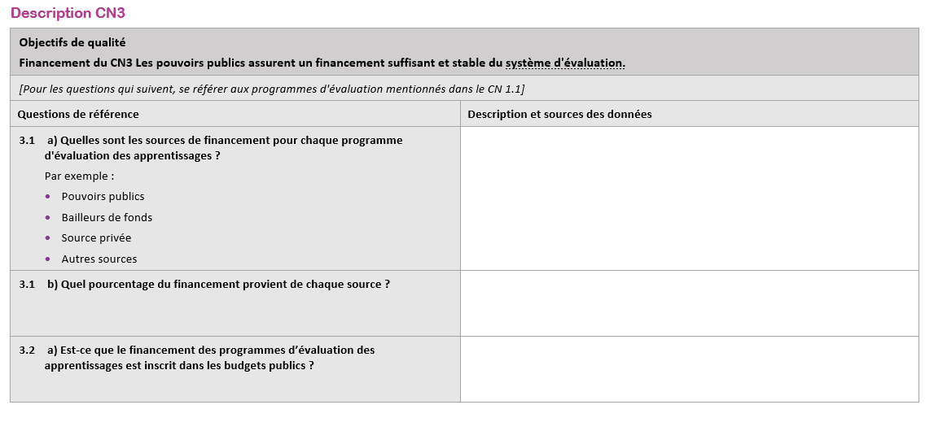
Tableaux analytiques : description
Penser à indiquer la source des données, par exemple l'auteur, l'année ou le numéro de référence de la partie prenante.
Manuel de l'ANLAS, partie 4.4.1 (ACER 2019)
Notes:
[Encourager les membres de l'équipe à consulter la version papier ou électronique du tableau analytique 1 à titre d'illustration.]
Après la partie principale de chaque tableau analytique se trouve un tableau descriptif pour chaque axe majeur. Cet exemple montre certaines questions de référence pour l'axe majeur 3, le financement, dans le tableau analytique de la dimension 1 (contexte du système d’évaluation)
Le tableau descriptif contient :
L'objectif de qualité pour l'axe majeur. [Cliquer pour l'animation.]
Une série de questions de référence par axe majeur. [Cliquer pour l'animation.]
Des zones vides pour ajouter la description de chaque axe majeur et les sources des données. [Cliquer pour l'animation.]
Comme précisé plus haut, cette description doit reposer sur l'examen des documents. Au besoin, le champ prévu à cet effet peut être agrandi durant les consultations avec les parties prenantes.
Mentionner les sources à côté de la description concernée, par exemple une référence bibliographique courte (auteur, date), ou le numéro de référence de la consultation d'une partie prenante (par exemple, CN-S1). [Cliquer pour l'animation.]

Slide 59
Tableaux analytiques : évaluation
Manuel de l'ANLAS, partie 4.4.1 (ACER 2019)
Notes:
[Encourager les membres de l'équipe à consulter la version papier ou électronique du tableau analytique 1 à titre d'illustration.]
Pour chaque axe majeur, un deuxième tableau est fourni pour documenter les résultats des consultations avec les parties prenantes. Ce tableau permet d'indiquer :
le numéro de référence de la partie prenante [cliquer pour l'animation] ;
les critères d'évaluation [cliquer pour l'animation] ;
les aspects à améliorer [cliquer pour l'animation] ;
les recommandations d'amélioration [cliquer pour l'animation].

Slide 60
Tableaux analytiques : évaluation consolidée
Manuel de l'ANLAS, partie 4.4.1 (ACER 2019)
Notes:
[Encourager les membres de l'équipe à consulter la version papier ou électronique du tableau analytique 1 à titre d'illustration.]
Pour chaque axe majeur, un troisième tableau est proposé pour fusionner les informations des diverses consultations avec les parties prenantes. Ce tableau permet d'indiquer :
les critères de l'évaluation consolidée [cliquer pour l'animation] ;
les aspects à améliorer consolidés [cliquer pour l'animation] ;
les recommandations d'amélioration consolidées [cliquer pour l'animation].

Slide 61
Aspects importants
S'assurer que chaque axe majeur est évalué par rapport à l'objectif de qualité grâce aux questions de référence.
Les aspects à améliorer doivent se rapporter aux questions de référence et présenter une justification pour les critères d'évaluation, dans le but d'atteindre l'objectif de qualité.
Les recommandations d'amélioration doivent se rapporter aux aspects à améliorer. Elles doivent être concrètes, spécifiques et détaillées, ainsi qu'indiquer des méthodes possibles pour atteindre l'objectif de qualité.
Manuel de l'ANLAS, partie 4.3 (ACER 2019)
Notes:
S'assurer que chaque axe majeur est évalué par rapport à l'objectif de qualité en se basant sur les informations fournies pour les questions de référence.
Les aspects à améliorer doivent se rapporter aux questions de référence et présenter une justification pour les critères d'évaluation, dans le but d'atteindre l'objectif de qualité.
Les recommandations d'amélioration doivent se rapporter aux aspects à améliorer. Elles doivent être concrètes, spécifiques et détaillées, ainsi qu'indiquer des méthodes possibles pour atteindre l'objectif de qualité.
[Pour plus d'informations, consulter la partie 4.3 du manuel de l'ANLAS.]

Slide 62
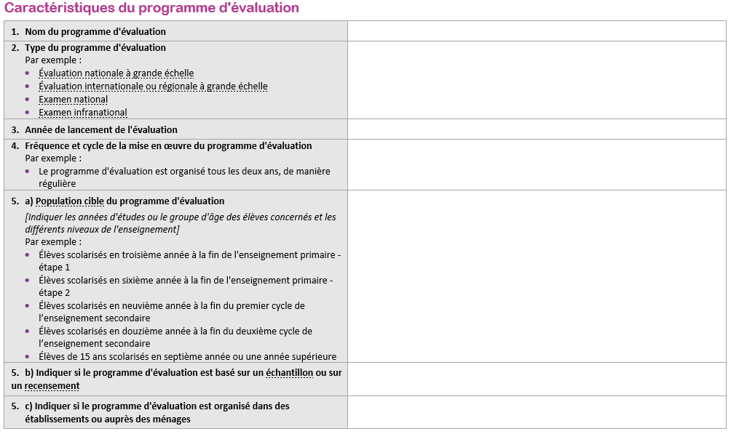
Dimension 2A : « Qualité des examens et des évaluations à grande échelle »
À noter que chaque examen et évaluation à grande échelle soumis à l’analyse doit être passé en revue séparément.
Créer une nouvelle version du tableau analytique 2A en copiant le fichier Microsoft Word (2013) original.
Notes:
Le tableau analytique de la dimension 2A de qualité des examens et des évaluations à grande échelle dispose d'une partie supplémentaire pour noter les caractéristiques du programme d'évaluation analysé.
[Cliquer pour l'animation.]
À noter que chaque examen et évaluation à grande échelle soumis à une analyse doit être passé en revue séparément.
Créer simplement une nouvelle version du tableau analytique 2A pour chaque examen et évaluation à grande échelle de l'analyse, en copiant le fichier Microsoft Word (2013) original.
Ajouter le nom et les autres caractéristiques du programme d'évaluation dans les champs prévus à cet effet.

Slide 63
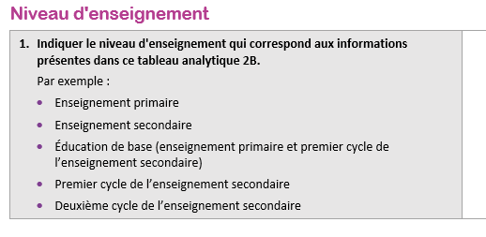
Dimension 2B : « Qualité des évaluations en classe »
À noter que la qualité des évaluations en classe doit être analysée séparément pour chaque niveau d’enseignement pertinent à distinguer dans le contexte national.
Créer une nouvelle version du tableau analytique 2B en copiant le fichier Microsoft Word (2013) original.
Notes:
Le tableau analytique de la dimension 2B de qualité des évaluations en classe dispose d'un champ supplémentaire pour indiquer le niveau d'enseignement.
[Cliquer pour l'animation.]
À noter que la qualité de l'évaluation en classe doit être analysée séparément pour chaque niveau d’enseignement pertinent à distinguer dans le contexte national. Par exemple :
enseignement primaire,
enseignement secondaire,
éducation de base (enseignement primaire et premier cycle de l’enseignement secondaire),
premier cycle de l’enseignement secondaire,
deuxième cycle de l’enseignement secondaire.
Créer simplement une nouvelle version du tableau analytique 2B en copiant le fichier Microsoft Word (2013) original pour chaque niveau d'enseignement à évaluer séparément.
Indiquer le niveau d'enseignement dans le champ prévu à cet effet.

Slide 64
Dimension 3 : « Cohérence du système d’évaluation »
Pour analyser la dimension 3 de cohérence du système d’évaluation, il est nécessaire d'exploiter les informations des dimensions de contexte et de qualité.
Dès lors, il est préconisé de décrire la dimension de cohérence en dernier lieu et de planifier les consultations avec les parties prenantes pour la dimension de cohérence en dernier lieu.
Manuel de l'ANLAS, partie 4.3.1 (ACER 2019)
Notes:
Pour analyser la dimension 3 de cohérence du système d’évaluation, des informations d’autres dimensions de l’ANLAS sont requises afin d'acquérir une compréhension générale de la cohérence.
Il est donc conseillé, dans un premier temps, de décrire les dimensions de contexte et de qualité, puis seulement d’en tirer des informations afin de décrire la dimension de cohérence. De même, il est préconisé de planifier en dernier lieu les consultations avec les parties prenantes pour la dimension de cohérence.
[Pour plus d'informations, consulter la partie 4.3.1 du manuel de l'ANLAS.]

Slide 65
Il est temps de s'accorder une pause !
Notes:
[Le calendrier de formation de l'équipe nationale prévoit ici 60 minutes de temps de midi. Adapter si nécessaire.]

Slide 66
Activité 1 : tableaux analytiques
Former quatre groupes. Chaque groupe devrait consacrer 20 minutes à lire les tableaux analytiques qu'il reçoit.
Présenter les tableaux analytiques à l'ensemble des participants. Indiquer les axes majeurs analysés. Pour chaque axe majeur, indiquer l'objectif de qualité et montrer une vue d'ensemble des questions de référence.
Discuter de toutes les questions éventuellement soulevées à propos des tableaux analytiques.
Groupe 1 :
Tableau analytique de la dimension 1 : contexte du système d’évaluation (CN)
Groupe 2 :
Tableau analytique de la dimension 2A : qualité des examens et des évaluations à grande échelle (QEG)
Groupe 3 :
Tableau analytique de la dimension 2B : qualité des évaluations en classe (QEC)
Groupe 4 :
Tableau analytique de la dimension 3 : cohérence du système d’évaluation (CH)
Notes:
[Accorder environ 60 minutes pour réaliser cette activité.]
[Former quatre groupes (ou adapter le nombre de groupes si nécessaire). Chaque groupe devrait consacrer environ 20 minutes à lire les tableaux analytiques qu'il reçoit. Les groupes doivent ensuite présenter les outils à l'ensemble des participants, en précisant les axes majeurs analysés. Pour chaque axe majeur, indiquer également l'objectif de qualité et montrer une vue d'ensemble des questions de référence. Prendre le temps de discuter de toutes les questions éventuellement soulevées à propos des tableaux analytiques. Le processus d'analyse fait partie des activités de planification et sera planifié dans ce sens.]

Slide 67
Activité 2 : tableaux de synthèse
Former quatre groupes. Chaque groupe devrait consacrer 15 minutes à lire les tableaux de synthèse qu'il reçoit.
Présenter les tableaux de synthèse à l'ensemble des participants. Expliquer comment remplir les tableaux de synthèse. Examiner deux exemples tirés du document d'appui 2 afin d'illustrer comment les aspects à améliorer se rapportent aux questions de référence et, d'autre part, comment les recommandations se rapportent aux aspects à améliorer.
Discuter de toute question éventuellement soulevée à propos des tableaux de synthèse.
Groupes 1 et 2 :
Tableau de synthèse 1 : vue d'ensemble des résultats de l’ANLAS
Les instructions pour remplir le tableau analytique 1 se trouvent dans la partie 4.4.2 du manuel de l'ANLAS.
Groupes 3 et 4 :
Tableau de synthèse 2 : résultats de l'ANLAS et recommandations
Document d'appui 2 du manuel de l'ANLAS
Notes:
[Accorder environ 30 minutes pour réaliser cette activité.]
[Former quatre groupes (ou adapter le nombre de groupes si nécessaire). Chaque groupe devrait consacrer environ 15 minutes à lire les tableaux de synthèse qu'il reçoit. Les groupes doivent ensuite présenter les outils à l'ensemble des participants, en expliquant comment compléter les tableaux de synthèse 1 et 2. Les groupes 3 et 4 devraient chacun aborder un exemple tiré du document d'appui 2 du manuel de l'ANLAS afin d'illustrer comment les aspects à améliorer se rapportent aux questions de référence et, d'autre part, comment les recommandations se rapportent aux aspects à améliorer. Prendre le temps de discuter de toute question éventuellement soulevée à propos des tableaux de synthèse.]
[Pour plus d'informations, consulter la partie 4.4.2 du manuel de l'ANLAS.]

Slide 68
Il est temps de s'accorder une pause !
Notes:
[Le calendrier de formation de l'équipe nationale prévoit ici une pause de 15 minutes. Adapter si nécessaire.]

Slide 69
Activités de planification (1)
AP 1 : Identification des programmes d'évaluation à intégrer dans l'analyse

Slide 70
AP 1 : Identification des programmes d'évaluation à intégrer dans l'analyse (1)
Former trois groupes.
Relire les instructions qui se trouvent dans la partie 4.1.3a du manuel de l'ANLAS.
Lire les définitions des programmes d'évaluation et leurs principales caractéristiques (annexe 3 et partie 3.2 du manuel de l'ANLAS).
Groupe 1 :
Évaluations à grande échelle
Groupe 2 :
Examens
Groupe 3 :
Évaluations en classe
Manuel de l'ANLAS, partie 4.1.3a (ACER 2019)
Notes:
[Accorder environ 90 minutes pour réaliser cette activité.]
[Former trois groupes (ou adapter le nombre de groupes si nécessaire). Accorder environ 15 minutes pour constituer les groupes et lire les instructions fournies à la section 4.1.3a du manuel de l'ANLAS, les définitions des programmes d'évaluation dans la partie 3.2 et les caractéristiques majeures de ces programmes à l'annexe 3 du manuel de l'ANLAS.]

Slide 71
AP 1 : Identification des programmes d'évaluation à intégrer dans l'analyse (2)
Groupes 1 et 2 :
Répertorier tous les examens et évaluations à grande échelle en cours ou récents, par exemple au cours des 5 dernières années.
Commencer à remplir la partie sur les caractéristiques du programme d'évaluation dans le tableau analytique 2A. Créer un nouveau tableau pour chaque examen et évaluation à grande échelle à inclure dans l'analyse.
Groupe 3 :
Examiner le tableau analytique 2B : qualité des évaluations en classe.
Identifier les niveaux d’enseignement pertinents à différencier pour une analyse judicieuse de la qualité des évaluations en classe à l’échelle nationale.
Indiquer le niveau d'enseignement dans le tableau analytique 2B. Créer un nouveau tableau pour chaque niveau d'enseignement à différencier.
Notes:
[Mener les activités d'identification des programmes d'évaluation à intégrer dans l'analyse. Accorder environ 45 minutes pour réaliser cette activité.]
Groupes 1 et 2 :
Répertorier tous les examens et évaluations à grande échelle en cours ou récents, par exemple au cours des 5 dernières années.
Commencer à remplir la partie sur les caractéristiques du programme d'évaluation dans le tableau analytique 2A : qualité des examens et des évaluations à grande échelle. Créer un nouveau tableau pour chaque examen et évaluation à grande échelle à intégrer, afin qu'ils soient analysés séparément.
Groupe 3 :
Examiner le tableau analytique 2B : qualité des évaluations en classe.
Identifier les niveaux d’enseignement pertinents à différencier pour une analyse judicieuse de la qualité des évaluations en classe à l’échelle nationale.
Indiquer le niveau d'enseignement dans le tableau analytique 2B. Créer un nouveau tableau pour chaque niveau d'enseignement à différencier, afin d'analyser la qualité des évaluations en classe dans le contexte national.

Slide 72
AP 1 : Identification des programmes d'évaluation à intégrer dans l'analyse (3)
Discuter ensemble des résultats obtenus par chaque groupe.
Établir si les programmes d'évaluation (dimension 2A) et les niveaux d'enseignement pertinents (dimension 2B) identifiés doivent être discutés avec le comité de pilotage de l'ANLAS et approuvés par ce dernier, ainsi que la manière dont ce processus sera organisé.
Notes:
[Accorder environ 30 minutes pour réaliser cette activité.]
Discuter ensemble des résultats obtenus par chaque groupe.
Établir si les programmes d'évaluation (dimension 2A) et les niveaux d'enseignement pertinents (dimension 2B) identifiés doivent être discutés avec le comité de pilotage de l'ANLAS et approuvés par ce dernier, ainsi que comment ce processus sera organisé.

Slide 73
Commentaires sur le jour 1 Attentes pour le jour 2
Notes:
[Achèvement de la première journée de formation. Organiser rapidement un tour des participants afin qu'ils commentent la journée et formulent brièvement des attentes pour la deuxième journée de formation.]

Slide 74
Formation de l'équipe nationale Deuxième jour

Slide 75
Au programme du jour 2
Processus ANLAS et outils de l’ANLAS
Production de rapports et diffusion
Activités de planification
AP 2 : Recensement des parties prenantes et des documents
AP 3 : Finalisation du plan de mise en œuvre
AP 4 : Identification des stratégies d’évaluation et de réduction des risques
AP 5 : Élaboration d'un budget détaillé
Réflexions sur la réalisation des activités de planification

Slide 76
Production de rapports et diffusion
Manuel de l'ANLAS, annexe 13 (ACER 2019)
Notes:
[Indiquer les processus de la phase de production de rapports et diffusion, ainsi que ses outils. Les diapositives suivantes contiennent des informations plus détaillées. Une activité de groupe est prévue pour parcourir les outils de production de rapports et diffusion. Pour plus d'informations, consulter les parties 4.5 et 4.6 du manuel de l'ANLAS.]
Produire des rapports sur les conclusions de l'analyse approfondie et les diffuser sont l'un des fondements de l'ANLAS.
Trois supports seront mis au point :
Le rapport de l'ANLAS : pour informer en détail les processus ANLAS et ses conclusions.
Un document de conclusions clés : basé sur le rapport de l'ANLAS, ce document insiste sur les conclusions clés et les recommandations de l'ANLAS.
Une présentation des conclusions clés : utile à toute une série d'activités de diffusion au sujet des conclusions clés et des recommandations de l'ANLAS.
Pour favoriser la réflexion et, en particulier, l'utilisation des conclusions clés et des recommandations formulées, une stratégie de diffusion sera élaborée.
Un modèle de chacun de ces supports est proposé afin d'en faciliter la rédaction. Ces modèles peuvent être adaptés aux besoins locaux en matière de production de rapports et de diffusion. L'équipe nationale peut également mettre au point d'autres outils.

Slide 77
Production de rapports sur les conclusions de l'ANLAS
Les activités et supports de diffusion visent à soutenir l'utilisation des conclusions et recommandations lors de l'élaboration de stratégies détaillées pour le processus national de planification sectorielle de l'éducation ou tout autre processus politique.
Le processus de production des rapports doit être planifié et organisé dans le cadre du plan de mise en œuvre détaillé.
Impliquer le comité de pilotage dans le processus de production de rapports, à des fins de conseils, en particulier sur la manière dont les conclusions de l'ANLAS peuvent alimenter au mieux le processus de planification sectorielle de l'éducation.
Manuel de l'ANLAS, partie 4.5 (ACER 2019)
Notes:
Les activités et supports de diffusion visent à soutenir l'utilisation des conclusions et recommandations lors de l'élaboration de stratégies détaillées qui pourront être mises en œuvre grâce au processus national de planification sectorielle de l'éducation ou à tout autre processus politique.
Le processus de production des rapports doit être planifié et organisé par l'équipe nationale durant la phase de planification, dans le cadre de l'élaboration du plan de mise en œuvre détaillé.
Le comité de pilotage devra également être impliqué dans le processus de production de rapports à des fins de conseils, en particulier sur la manière dont les conclusions de l'ANLAS peuvent alimenter au mieux le processus de planification sectorielle de l'éducation. Il est également conseillé de transmettre le document sur les conclusions clés et la présentation qui s'y rapporte au comité de pilotage pour révision et commentaires avant toute diffusion.
[Pour plus d'informations, consulter la partie 4.5 du manuel de l'ANLAS.]

Slide 78
Validation et révision (1)
Prévoir le temps et les ressources nécessaires à la validation et à la révision.
Un processus de révision et de validation en deux temps est préconisé :
une révision « interne » par l'équipe nationale ;
une révision « externe » par le comité de pilotage et/ou d'autres parties prenantes principales.
Manuel de l'ANLAS, partie 4.5 (ACER 2019)
Notes:
Lors de la planification de la rédaction du rapport de l'ANLAS, il est important de prévoir le temps et les ressources nécessaires à sa validation et à sa révision.
Un processus de validation et de révision en deux temps est recommandé. Dans ce cas, l'équipe nationale mène dans un premier temps une révision interne et, dans un second temps, le comité de pilotage et/ou des principales parties prenantes extérieures mènent une révision externe.
La révision en interne peut par exemple être répartie entre plusieurs membres de l'équipe ou de sous-équipes chargés de relire certaines parties du rapport rédigé par d'autres membres de l'équipe ou d'une autre sous-équipe.
La version préliminaire du rapport de l'ANLAS doit être révisée et finalisée sur la base des relectures interne et externe.
[Pour plus d'informations, consulter la partie 4.5 du manuel de l'ANLAS.]

Slide 79
Validation et révision (2)
S'assurer que :
les catégories d'évaluation sont clairement appuyées par les aspects à améliorer et sont en lien avec l'objectif de qualité et les questions de référence relatifs à l'axe majeur concerné ;
les recommandations se rapportent clairement aux aspects à améliorer identifiés ;
les recommandations sont concrètes, spécifiques et détaillées, afin d'étayer les stratégies d'amélioration pour la planification sectorielle de l'éducation ou tout autre processus politique.
Manuel de l'ANLAS, partie 4.5 (ACER 2019)
Notes:
Le processus de validation et de révision doit également assurer que :
les catégories d'évaluation et les aspects à améliorer présentés sont clairement en lien avec l'objectif de qualité et les questions de référence relatifs à l'axe majeur concerné ;
les catégories d'évaluation présentées sont clairement étayées par les aspects à améliorer ;
les recommandations qui en résultent sont directement liées aux aspects à améliorer identifiés et présentés ;
les recommandations sont concrètes, spécifiques et détaillées, afin d'étayer les stratégies d'amélioration pour la planification sectorielle de l'éducation ou tout autre processus politique. La révision et la finalisation de la version préliminaire du rapport de l'ANLAS doivent reposer sur les relectures interne et externe.
Il est crucial, concernant la discussion sur les conclusions de l'ANLAS et les recommandations, de vérifier les données en les recoupant avec les tableaux de résultats consolidés ou le tableau de synthèse 2, afin d'assurer une présentation correcte et cohérente des conclusions.
[Pour plus d'informations, consulter la partie 4.5 du manuel de l'ANLAS.]

Slide 80
Diffuser les résultats de l'ANLAS (1)
Afin de soutenir la diffusion des conclusions de l'ANLAS, il faut élaborer une stratégie de diffusion minutieuse. Cette stratégie est à mettre au point à un stade précoce de la phase de production des rapports et de leur diffusion, pour un partage structuré et en temps utile des résultats de l'ANLAS.
Envisager une collaboration avec le comité de pilotage, afin de favoriser une application et utilisation larges des conclusions de l'ANLAS.
Manuel de l'ANLAS, partie 4.5 (ACER 2019)
Notes:
[Pour plus d'informations, consulter la partie 4.5 du manuel de l'ANLAS.]
Afin de soutenir la diffusion des conclusions de l'ANLAS, il faut élaborer une stratégie de diffusion minutieuse. Cette stratégie est à mettre au point à un stade précoce de la phase de production des rapports et de leur diffusion, pour un partage structuré et en temps utile des résultats de l'ANLAS.
Il est conseillé à l'équipe nationale d'élaborer une stratégie de diffusion en collaboration avec le comité de pilotage, afin de favoriser une large application et utilisation des conclusions de l'ANLAS.

Slide 81
Stratégie de diffusion (1)
Inclure dans la réflexion :
les parties prenantes/le public cible visés ;
les activités/modalités pour une diffusion efficace (par exemple, une réunion ou un atelier) ;
les supports de diffusion utilisés dans le cadre des activités (par exemple, le rapport de l'ANLAS, le document qui comprend les conclusions clés ou la présentation correspondante) ;
un calendrier pour chaque activité de diffusion.
Manuel de l'ANLAS, parties 4.5 et 4.6.1 (ACER 2019)
Notes:
[Pour plus d'informations, consulter la partie 4.5 du manuel de l'ANLAS.]
Il importe de réfléchir aux éléments suivants pour établir une stratégie de diffusion, à l'aide du modèle proposé dans les outils de l'ANLAS :
les parties prenantes/le public cible visés ;
les activités/modalités pour une diffusion efficace (par exemple, une réunion ou un atelier) ;
les supports de diffusion utilisés dans le cadre des activités (par exemple, le rapport de l'ANLAS, le document qui comprend les conclusions clés ou la présentation correspondante) ;
un calendrier pour chaque activité de diffusion.

Slide 82
Stratégie de diffusion (2)
Parties prenantes cibles impliquées dans le processus de planification et d'analyse sectorielle de l'éducation, notamment le département de planification ou d'autres services ministériels, le Centre de coordination du GPE, l'Agence de coordination, le Groupe local pour l'éducation et la société civile.
Planifier des activités de diffusion spécifiques et pertinentes à l'égard des parties prenantes/du public cible et de l'application des conclusions.
Réfléchir à différentes activités de planification sectorielle de l'éducation et à leur durée.
Manuel de l'ANLAS, partie 4.5 (ACER 2019)
Notes:
[Pour plus d'informations, consulter la partie 4.5 du manuel de l'ANLAS.]
Les parties prenantes/le public cible visés doivent inclure les principales parties prenantes ayant participé au processus ANLAS, ainsi que les parties prenantes supplémentaires. Il s'agit surtout des parties prenantes impliquées dans le processus de planification et d'analyse sectorielle de l'éducation, notamment le département de planification ou d'autres services importants des ministères de l'Éducation, le Centre de coordination du GPE, l'Agence de coordination et le Groupe local pour l'éducation, afin de s'assurer que les conclusions de l'ANLAS soient intégrées au processus national de planification sectorielle de l'éducation ou à tout autre processus politique. La société civile doit également être incluse, car elle joue un rôle essentiel non seulement au niveau du Groupe local pour l'éducation, mais aussi au regard de son influence sur les partenaires de développement et les autorités publiques concernant ces processus.
L'équipe nationale doit prévoir des activités spécifiques de diffusion des conclusions de l'ANLAS adaptées aux parties prenantes/à leur public cible et à l'utilisation voulue des résultats. Parmi les activités de diffusion se trouve par exemple le partage du rapport de l'ANLAS et des conclusions clés avec les hauts représentants des ministères concernés, les partenaires de développement et les bailleurs de fonds. Il peut également s'agir de présenter les conclusions clés lors de différentes réunions, notamment à l'occasion du processus de planification sectorielle de l'éducation, à une séance ordinaire ou extraordinaire du Groupe local pour l'éducation et/ou de toute autre structure de coordination, ou encore pendant un Examen sectoriel conjoint.
En rédigeant le calendrier de diffusion, tenir compte des différentes activités de planification sectorielle de l'éducation à cibler à l'échelle nationale, ainsi que la durée de ces activités.

Slide 83
Activité : Outils de production de rapports et de diffusion
Former quatre groupes. Chaque groupe devrait consacrer 15 minutes à lire les outils qu'il reçoit.
Présenter les outils à l'ensemble des participants à la formation. Préciser l'objectif de chaque outil et comment le remplir (voir la partie 4.6 du manuel de l'ANLAS).
Discuter de toute adaptation qui serait nécessaire pour une production de rapports et une diffusion locales.
Discuter de toute question éventuellement soulevée à propos des outils.
Groupe 1 :
Modèle de stratégie de diffusion
Groupe 2 :
Modèle de rapport
Groupe 3 :
Modèle de conclusions clés
Groupe 4 :
Modèle de présentation des conclusions clés
Manuel de l'ANLAS, partie 4.6 (ACER 2019)
Notes:
[Accorder environ 45 minutes pour réaliser cette activité.]
[Former quatre groupes (ou adapter le nombre de groupes si nécessaire). Chaque groupe devrait consacrer environ 15 minutes à lire les outils qu'il reçoit. Les groupes présentent ensuite les outils à l'ensemble des participants, en précisant l'objectif de chaque outil et comment le remplir. Utiliser les informations fournies à la partie 4.6 du manuel de l'ANLAS. Discuter de toute adaptation éventuellement nécessaire pour répondre aux besoins d'une production de rapports et une diffusion locales. Prendre le temps de discuter de toute question éventuellement soulevée à propos des outils. La production de rapports est planifiée dans le cadre des activités de planification.]
[À noter que la production de rapports et la diffusion doivent être abordées plus en profondeur durant la mise au point de la stratégie de production de rapports et de diffusion. Elle est aussi considérée comme une partie intégrante du plan de mise en œuvre de l'ANLAS.]

Slide 84
Il est temps de s'accorder une pause !
Notes:
[Le calendrier de formation de l'équipe nationale prévoit ici une pause de 15 minutes. Adapter si nécessaire.]

Slide 85
Activités de planification (2)
AP 2 : Recensement des parties prenantes et des documents
AP 3 : Finalisation du plan de mise en œuvre
AP 4 : Identification des stratégies d’évaluation et de réduction des risques
AP 5 : Élaboration d'un budget détaillé

Slide 86
AP 2 : Recensement des parties prenantes et des documents (1)
Former quatre groupes.
Utiliser les tableaux de recensement des parties prenantes et des documents.
Relire les instructions présentées dans les parties 4.1.3b et 4.2.4 du manuel de l'ANLAS.
Groupes 1 et 2 :
Parties prenantes et documents au niveau du système pour les dimensions 1 et 3
Groupe 3 :
Parties prenantes et documents au niveau du programme pour la dimension 2A
Groupe 4 :
Parties prenantes et documents au niveau du programme pour la dimension 2B
Manuel de l'ANLAS, parties 4.1.3b et 4.2.4 (ACER 2019)
Notes:
[Accorder environ 90 minutes pour réaliser cette activité.]
[Former quatre groupes (ou adapter le nombre de groupes si nécessaire). Accorder environ 15 minutes pour constituer les groupes et lire les instructions fournies dans les parties 4.1.3b et 4.2.4 du manuel de l'ANLAS afin d'identifier les principales parties prenantes à rencontrer durant l'analyse.]
[Les dimensions 1 « Contexte du système d’évaluation » et 3 « Cohérence du système d’évaluation » de l’ANLAS concernent principalement des parties prenantes et des documents au niveau systémique. Les groupes 1 et 2 doivent en conséquence travailler conjointement pour cette activité.]
[De par leur conception, les dimensions qualitatives 2A « Qualité des examens et des évaluations à grande échelle » et 2B « Qualité des évaluations en classe » portent principalement sur les parties prenantes et les documents au niveau des programmes. Dès lors, le groupe 3 doit identifier les documents et parties prenantes au niveau des programmes pour les examens et évaluations à grande échelle qui seront inclus dans l'analyse (dimension 2A). Le groupe 4 devra faire de même pour les documents et parties prenantes au niveau des évaluations en classe (dimension 2B).]

Slide 87
AP 2 : Recensement des parties prenantes et des documents (2)
Pour chaque dimension, passer en revue les questions de référence dans les tableaux analytiques.
Réfléchir au sujet des programmes d'évaluation à intégrer dans l'analyse.
Pour la dimension 2B « Qualité des évaluations en classe », réfléchir :
aux niveaux d'enseignement pertinents à analyser ;
aux divers types d’établissements de l’enseignement primaire et secondaire, par exemple des établissements publics et privés, ou encore des établissements indépendants.
Manuel de l'ANLAS, parties 4.1.3b et 4.2.4 (ACER 2019)
Notes:
[Lancer les activités de recensement des parties prenantes et des documents. Accorder environ 60 minutes pour réaliser cette activité.]
Afin d’identifier les documents et parties prenantes pertinents à consulter pour chaque dimension, l’équipe nationale devra :
Passer en revue les questions de référence dans les tableaux analytiques.
Réfléchir aux programmes d'évaluation à intégrer dans l'analyse.
Pour la dimension 2B « Qualité de l’évaluation en classe », le recensement des documents et des parties prenantes doit aussi tenir compte :
des niveaux d’enseignement pertinents à analyser ;
des divers types d’établissements de l’enseignement primaire et secondaire, par exemple des établissements publics et privés, ou encore des établissements indépendants.
Cette démarche s'avère essentielle pour identifier les chefs d’établissement et représentants du corps enseignant à consulter, ainsi que les documents spécifiques pertinents. Ne pas oublier que l'objectif de l’ANLAS est d'acquérir une perception générale de la manière dont l’évaluation en classe est utilisée au niveau systémique, de l’établissement scolaire et de la classe, pour étayer les pratiques pédagogiques et d’apprentissage, ainsi que les aspects de la politique éducative importants pour l’évaluation en classe.

Slide 88
AP 2 : Recensement des parties prenantes et des documents (3)
Recensement des parties prenantes
Identifier les groupes de principales parties prenantes pour chaque dimension et les indiquer dans le tableau de recensement.
Pour chaque groupe de parties prenantes principales, mentionner le nom de parties prenantes individuelles à rencontrer. Indiquer les noms pertinents dans le tableau de recensement des parties prenantes et commencer à remplir la base de données des parties prenantes.
Recensement des documents
Identifier les documents pertinents pour chaque dimension et les indiquer dans le tableau de recensement des documents.
Montrer comment accéder à ces documents.
Manuel de l'ANLAS, parties 4.1.3b et 4.2.4 (ACER 2019)
Notes:
[Suivre les instructions qui se trouvent dans les parties 4.1.3b et 4.2.4 du manuel de l'ANLAS.]
Recensement des parties prenantes
Identifier les groupes de principales parties prenantes pour chaque dimension et les indiquer dans le tableau de recensement.
Pour chaque groupe de parties prenantes principales, mentionner le nom de parties prenantes individuelles à rencontrer. Indiquer les noms pertinents dans le tableau de recensement des parties prenantes et commencer à remplir la base de données des parties prenantes. [Noter que cette action peut aussi être effectuée/terminée à une étape ultérieure de la phase de planification.]
Recensement des documents
Identifier les documents pertinents pour chaque dimension et les indiquer dans le tableau de recensement des documents.
Préciser comment accéder à ces documents ou les obtenir.

Slide 89
AP 2 : Recensement des parties prenantes et des documents (4)
Discuter avec l'ensemble des participants :
les résultats obtenus par chaque groupe ;
le processus d'approbation des tableaux de recensement des parties prenantes et des documents complétés par le comité de pilotage de l’ANLAS, ainsi que l'organisation de ce processus d'approbation ;
l'organisation de la mise à jour des tableaux de recensement des parties prenantes et des documents durant toute la phase d'analyse.
Notes:
[Accorder environ 15 minutes pour réaliser cette activité.]
[Une fois les tableaux de recensement des parties prenantes et des documents complétés, il est recommandé à l’équipe nationale de les présenter au comité de pilotage de l’ANLAS. Le comité de pilotage peut également faciliter l'obtention des documents nécessaires et la prise de contact avec les principales parties prenantes identifiées.
Une mise à jour des tableaux de recensement des parties prenantes et des documents doit avoir lieu durant la phase d’analyse, dans l’éventualité où des documents ou parties prenantes supplémentaires seraient identifiés durant le processus d’analyse.]
[La planification minutieuse de la mise en œuvre fait partie du plan de mise en œuvre de l'ANLAS, y compris l'obtention des documents et l'organisation des consultations avec les parties prenantes.]

Slide 90
Il est temps de s'accorder une pause !
Notes:
[Le calendrier de formation de l'équipe nationale prévoit ici 45 minutes de temps de midi. Adapter si nécessaire.]

Slide 91
Préparation de l'AP 3 : Délais indicatifs pour l'ANLAS (1)
Les délais indicatifs pour l'ANLAS envisagent une durée de six mois avec une équipe nationale de huit à douze membres actifs à temps partiel sur un projet ANLAS.
La période de mise en œuvre de l'ANLAS dépend de plusieurs facteurs :
la taille, la composition et la disponibilité de l'équipe nationale ;
la portée de l'analyse, à savoir les programmes d'évaluation inclus et le nombre de parties prenantes consultées durant la phase d'analyse ;
la disponibilité des parties prenantes pour les consultations ;
la nécessité de traduire le manuel et les outils de l'ANLAS.
Manuel de l'ANLAS, chapitre 4 (ACER 2019)
Notes:
[Pour préparer l'AP 3 : finalisation du plan de mise en œuvre, discuter des délais indicatifs pour l'ANLAS illustrés à l'annexe 7 du manuel de l'ANLAS.]
Le délai indicatif de six mois à l’annexe 7 du manuel de l'ANLAS prend en compte une équipe nationale de huit à douze membres actifs à temps partiel sur un projet ANLAS.
La période de mise en œuvre de l'ANLAS dépend de plusieurs facteurs, notamment de :
la taille, la composition et la disponibilité de l'équipe nationale ;
la portée de l'analyse, à savoir les programmes d'évaluation inclus et le nombre de parties prenantes consultées durant la phase d'analyse ;
la disponibilité des parties prenantes pour les consultations ;
la nécessité de traduire le manuel et les outils de l'ANLAS.
Par conséquent, pour mener à bien l'ANLAS, la planification et le suivi des échéances sont indispensables, tout comme des stratégies pour assurer la disponibilité des membres de l'équipe.

Slide 92
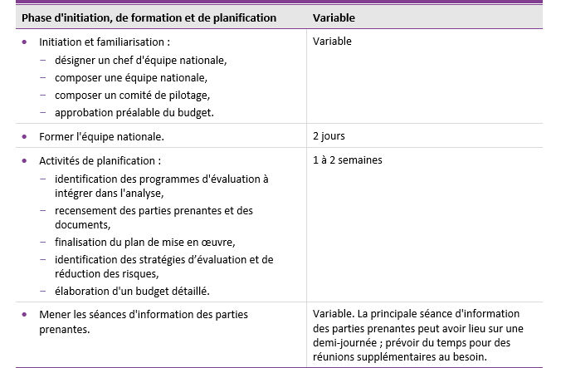
Délais indicatifs pour l'ANLAS (2)
Manuel de l'ANLAS, annexe 7 (ACER 2019)
Notes:
[Parcourir les délais indicatifs de l'ANLAS. Certains de ces processus seront terminés au moment où se déroulera la formation, notamment la nomination d'un chef de l'équipe nationale et la constitution d'une équipe nationale.]
Les activités de planification sont essentielles à la mise en œuvre réussie de l'ANLAS, y compris le développement d'un plan de mise en œuvre détaillé pour l'ANLAS (AP 3).

Slide 93
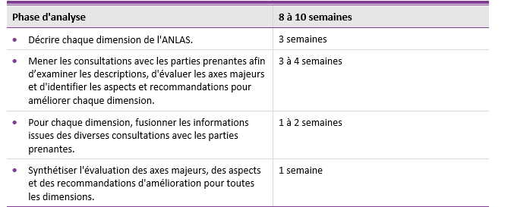
Délais indicatifs pour l'ANLAS (3)
Manuel de l'ANLAS, annexe 7 (ACER 2019)

Slide 94
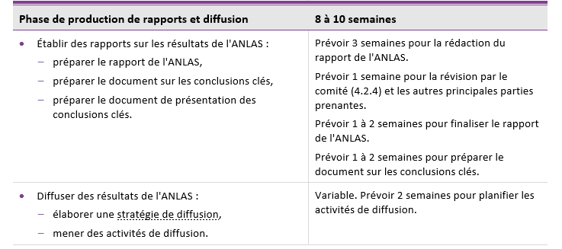
Délais indicatifs pour l'ANLAS (4)
Manuel de l'ANLAS, annexe 7 (ACER 2019)

Slide 95
AP 3 : Finalisation du plan de mise en œuvre (1)
Former quatre groupes.
Examiner le plan de mise en œuvre.
Relire les instructions qui se trouvent dans les parties 4.1.3c et 4.2.5 du manuel de l'ANLAS.
Groupe 1 :
Phase 1, tâches des lignes 23 à 35.
Groupe 2 :
Tâches de la phase 2, y compris l'organisation de l'équipe.
Groupe 3 :
Phase 3, tâches de production de rapports 42 à 48.
Groupe 4 :
Phase 3, tâches de diffusion, lignes 49 à 52.
Manuel de l'ANLAS, parties 4.1.3c et 4.2.5 (ACER 2019)
Notes:
[Accorder environ 90 minutes pour réaliser cette activité.]
[Former quatre groupes (ou adapter le nombre de groupes si nécessaire). Accorder environ 15 minutes pour constituer les groupes et relire le plan de mise en œuvre et les instructions fournies dans les parties 4.1.3b et 4.2.5 du manuel de l'ANLAS.]

Slide 96
AP 3 : Finalisation du plan de mise en œuvre (2)
Vérifier et modifier les tâches répertoriées :
ajouter de nouvelles tâches le cas échéant,
supprimer les tâches inutiles,
modifier l'ordre des tâches si nécessaire.
Établir un calendrier pour chaque tâche : date de début, date de fin, durée.
Identifier le responsable de chaque tâche : ajouter le nom du propriétaire de la tâche.
Identifier les ressources nécessaires : remplir la liste des ressources humaines et matérielles.
Indiquer et mettre à jour le statut de la tâche, soit en cours ou terminé.
Manuel de l'ANLAS, partie 4.2.5 (ACER 2019)
Notes:
[Entamer la planification détaillée des tâches de l'ANLAS et la consigner dans le plan de mise en œuvre. Suivre les instructions mentionnées dans les parties 4.1.3c et 4.2.5 du manuel ANLAS. Accorder environ 60 minutes pour réaliser cette activité. Continuer à compléter le plan de mise en œuvre en suivant les activités de la formation.]
Relire les tâches répertoriées dans le plan de mise en œuvre et les modifier si nécessaire :
ajouter de nouvelles tâches le cas échéant,
supprimer les tâches inutiles,
modifier l'ordre des tâches si nécessaire.
Établir un calendrier pour chaque tâche : ajouter la date de début et de fin, ainsi que la durée de chacune des tâches. L'annexe 7 du manuel de l'ANLAS présente un aperçu des délais généraux de l'ANLAS.
Identifier le responsable de chaque tâche : ajouter le nom du propriétaire de la tâche, c'est-à-dire la personne responsable de son exécution.
Identifier les ressources nécessaires : compléter la liste des ressources physiques et personnelles requises (par exemple le budget, l'équipement informatique, les logiciels, les installations).
Indiquer et mettre à jour le statut de la tâche, soit en cours ou terminé. Par exemple, certaines tâches de la phase 1 pourraient déjà avoir été effectuées.

Slide 97
AP 3 : Compléter le plan de mise en œuvre (3)
Discuter avec l'ensemble des participants :
Comment le plan de mise en œuvre sera finalisé après les activités de formation.
Comment le plan de mise en œuvre sera présenté au comité de pilotage de l’ANLAS pour bénéficier de ses remarques et conseils.
Comment sera organisée la mise à jour régulière du plan de mise en œuvre.
Notes:
[Accorder environ 15 minutes pour réaliser cette activité.]
Discuter avec l'ensemble des participants des modalités de la finalisation du plan de mise en œuvre après les activités de formation. [S'assurer que chaque membre de l'équipe sait de quelles tâches il ou elle est responsable et connaît les échéances de ces tâches.]
Il est conseillé de présenter le plan de mise en œuvre au comité de pilotage de l’ANLAS pour bénéficier de ses remarques et conseils.
Le plan de mise en œuvre doit être mis à jour régulièrement tout au long du processus de mise en œuvre de l'ANLAS, afin qu'il reflète toute modification de son contenu ou du statut des tâches.

Slide 98
Il est temps de s'accorder une pause !
Notes:
[Le calendrier de formation de l'équipe nationale prévoit ici une pause de 20 minutes. Adapter si nécessaire.]

Slide 99
AP 4 : Identification des stratégies d’évaluation et de réduction des risques (1)
Former trois groupes.
Relire le modèle de stratégies d’évaluation et de réduction des risques.
Relire les instructions présentées dans les parties 4.1.3d et 4.2.6 du manuel de l'ANLAS.
Groupe 1 :
Phase 1 : initiation, formation et planification
Groupe 2 :
Phase 2 : analyse
Groupe 3 :
Phase 3 : production de rapports et diffusion
Manuel de l'ANLAS, parties 4.1.3d et 4.2.6 (ACER 2019)
Notes:
[Accorder environ 60 minutes pour réaliser cette activité.]
[Former trois groupes (ou adapter le nombre de groupes si nécessaire). Accorder environ 15 minutes pour constituer les groupes et relire le modèle de stratégies d'évaluation et de réduction des risques, ainsi que les instructions des parties 4.1.3b et 4.2.6 du manuel de l'ANLAS.] Continuer à compléter les stratégies d'évaluation et de réduction des risques après les activités de formation.]

Slide 100
AP 4 : Identification des stratégies d’évaluation et de réduction des risques (2)
Chaque groupe doit identifier les principaux risques pour chaque phase et les documenter dans le modèle de stratégies d’évaluation et de réduction des risques.
Des exemples sont fournis dans ce modèle. Ils reposent sur l'expérience des pays pilotes de l'ANLAS.
Le cas échéant, adapter ces exemples, ou les supprimer du modèle.
Manuel de l'ANLAS, partie 4.2.6 (ACER 2019)
Notes:
[Compléter le modèle de stratégies d’évaluation et de réduction des risques conformément aux instructions fournies à la partie 4.2.6 du manuel de l'ANLAS.] Accorder environ 30 minutes pour réaliser cette activité. Continuer à remplir le modèle de stratégies d’évaluation et de réduction des risques après les activités de formation.]
Chaque groupe doit identifier les principaux risques de chaque phase et les documenter dans le modèle de stratégies d'évaluation et de réduction des risques d'après les instructions de la partie 4.2.6 du manuel de l'ANLAS.
Des exemples de stratégies d’évaluation et de réduction des risques sont fournis dans le modèle. Ils reposent sur l'expérience des pays pilotes de l'ANLAS.
Si ces exemples sont pertinents, ils peuvent être modifiés pour correspondre à l'environnement national. S'ils ne sont pas pertinents, il convient de les supprimer du modèle.

Slide 101
AP 4 : Identification des stratégies d’évaluation et de réduction des risques (3)
Discuter avec l'ensemble des participants :
Comment le modèle de stratégies d’évaluation et de réduction des risques sera complété après les activités de formation.
Comment le modèle de stratégies d’évaluation et de réduction des risques sera présenté au comité de pilotage de l'ANLAS pour bénéficier de ses remarques et conseils.
Comment la mise à jour régulière du modèle de stratégies d’évaluation et de réduction des risques sera organisée.
Notes:
[Accorder environ 15 minutes pour réaliser cette activité.]
Discuter avec l'ensemble des participants de la façon dont sera complété le modèle de stratégies d'évaluation et de réduction des risques après les activités de formation. [Dans le cas où le modèle aurait été complété durant cette activité, se référer au point 3 sur la mise à jour régulière des stratégies d'évaluation et de réduction des risques. S'assurer que chaque membre de l'équipe sait de quelles tâches il ou elle est responsable.]
Il est conseillé de présenter le modèle de stratégies d'évaluation et de réduction des risques au comité de pilotage de l’ANLAS pour bénéficier de ses remarques et conseils.
Le modèle de stratégies d’évaluation et de réduction des risques doit être mis à jour régulièrement tout au long de la mise en œuvre de l'ANLAS, et il doit refléter toute modification apportée au plan de mise en œuvre.

Slide 102
Il est temps de s'accorder une pause !
Notes:
[Le calendrier de formation de l'équipe nationale prévoit ici une pause de 15 minutes. Adapter si nécessaire.]

Slide 103
AP 5 : Élaboration d'un budget détaillé (1)
Former trois groupes.
Relire le modèle de budget.
Relire les instructions qui se trouvent dans les parties 4.1.1d, 4.1.3e et 4.2.7 du manuel de l'ANLAS.
Groupe 1 :
Phase 1 : initiation, formation et planification
Groupe 2 :
Phase 2 : analyse
Groupe 3 :
Phase 3 : production de rapports et diffusion
Manuel de l'ANLAS, parties 4.1.1d, 4.1.3e et 4.2.7 (ACER 2019)
Notes:
[Accorder environ 60 minutes pour réaliser cette activité.]
[Former trois groupes (ou adapter le nombre de groupes si nécessaire). Accorder environ 15 minutes pour constituer les groupes et lire le modèle de budget et les instructions fournies dans les parties 4.1.1d, 4.1.3e et 4.2.7 du manuel de l'ANLAS. Si l'approbation préalable du budget a été demandée, il faut en tenir compte.]

Slide 104
AP 5 : Élaboration d'un budget détaillé (2)
Chaque groupe doit identifier les principales tâches qui entraîneront des dépenses pour chaque phase.
Compléter le modèle de budget en indiquant les informations requises (consulter la partie 4.2.7 du manuel de l'ANLAS).
Personnaliser le modèle de budget à vos besoins.
Réfléchir à toute mise à jour apportée à la première estimation budgétaire élaborée lors de l'approbation préalable.
Manuel de l'ANLAS, parties 4.1.1d, 4.1.3e et 4.2.7 (ACER 2019)
Notes:
[Remplir le modèle de budget conformément aux instructions mentionnées dans les parties 4.1.1d, 4.1.3e et 4.2.7 du manuel de l'ANLAS. Les pays peuvent aussi utiliser leur propre modèle budgétaire. Accorder environ 30 minutes pour réaliser cette activité. Continuer à compléter le modèle de budget après les activités de formation.]
Chaque groupe doit identifier les principales tâches qui entraîneront des dépenses pour chaque phase.
Compléter le modèle de budget en indiquant les informations requises [consulter la partie 4.2.7 du manuel de l'ANLAS.]
Le modèle de budget est personnalisable.
Réfléchir à toute mise à jour apportée à la première estimation budgétaire élaborée lors de l'approbation préalable.

Slide 105
AP 5 : Élaboration d'un budget détaillé (3)
Discuter avec l'ensemble des participants :
Comment le modèle de budget sera complété après les activités de formation.
Comment le comité de pilotage sera consulté à propos du budget final.
Notes:
[Accorder environ 15 minutes pour réaliser cette activité.]
Discuter avec l'ensemble des participants de la façon dont le modèle de budget sera complété durant les activités de formation. [Dans le cas où le modèle aurait été complété durant cette activité, voir le point 2 sur la consultation du comité de pilotage. S'assurer que chaque membre de l'équipe sait de quelles tâches il ou elle est responsable.]
Il est conseillé de consulter le comité de pilotage de l’ANLAS à propos du budget final.

Slide 106
Commentaires sur le jour 2 Réflexions sur la réalisation des activités de planification
Notes:
[Achèvement de la deuxième journée de formation. Organiser rapidement un tour des participants afin qu'ils commentent la journée et formulent des attentes pour finaliser les activités de planification.] S'assurer que chaque membre de l'équipe sait de quelles tâches il ou elle est responsable et des échéances de ces dernières.]

Slide 107
Références bibliographiques
Conseil australien pour la recherche éducative. Analysis of National Learning Assessment Systems (ANLAS): Manual. Washington, DC: Partenariat mondial pour l'éducation, 2019.
Braun, Henry, Anil Kanjee, Eric Bettiner, and Michael Kremer. "Improving Education through Assessment, Innovation, and Evaluation." Cambridge, MA: American Academy of Arts and Sciences, 2006.
Care, Esther, and Rebekah Luo. "Assessment of Transversal Competencies: Policy and Practice in the Asia-Pacific Region." Paris & Bangkok: UNESCO, 2016.
Clarke, Marguerite. "What Matters Most for Student Assessment Systems: A Framework Paper: Systems Approach for Better Education Results (SABER) Student Assessment Working Paper No. 1." Washington, DC: Banque mondiale, 2012.
Datnow, Amanda, Vicki Park, and Priscilla Wohlstetter. "Achieving with Data: How High-Performing School Systems Use Data to Improve Instruction for Elementary Students." California: Center on Educational Governance, University of Southern California, 2007.
Partenariat mondial pour l'éducation. "Concept Note: Analysis of National Learning Assessment Systems (ANLAS)." Washington, DC: GPE, 2018.
———. "How GPE Works in Partner Countries." https://www.globalpartnership.org/content/how-gpe-works-partner-countries, 2017.
Lietz, Petra, John C Cresswell, Keith F Rust, and Raymond J Adams. "Implementation of Large-Scale Education Assessments." Chap. 1 In Implementation of Large-Scale Education Assessments, edited by Petra Lietz, John C Cresswell, Raymond J Adams and Keith F Rust. New York: Wiley, 2017.
Ravela, Pedro, Patricia Arregui, Gilbert Valverde, Richard Wolfe, Guillermo Ferrer, Felipe Martínez Rizo, Mariana Aylwin, and Laurence Wolff. The Educational Assessments That Latin America Needs. Washington, DC: PREAL, 2009.
Scoular, Claire, and Esther Care. "Teaching of Twenty-First Century Skills: Implications at System Levels in Australia ". In Assessment and Teaching of 21st Century Skills: Research and Applications, edited by Esther Care, Patrick Griffin and Mark Wilson, 145-62. Dordrecht: Springer Science and Business Media, 2017.
Notes:
[Ajouter toute référence bibliographique utilisée au cours de cette présentation en respectant le style Chicago (pour plus d'informations, consulter la partie 4.6.2 du manuel de l'ANLAS).]

